Slide 1
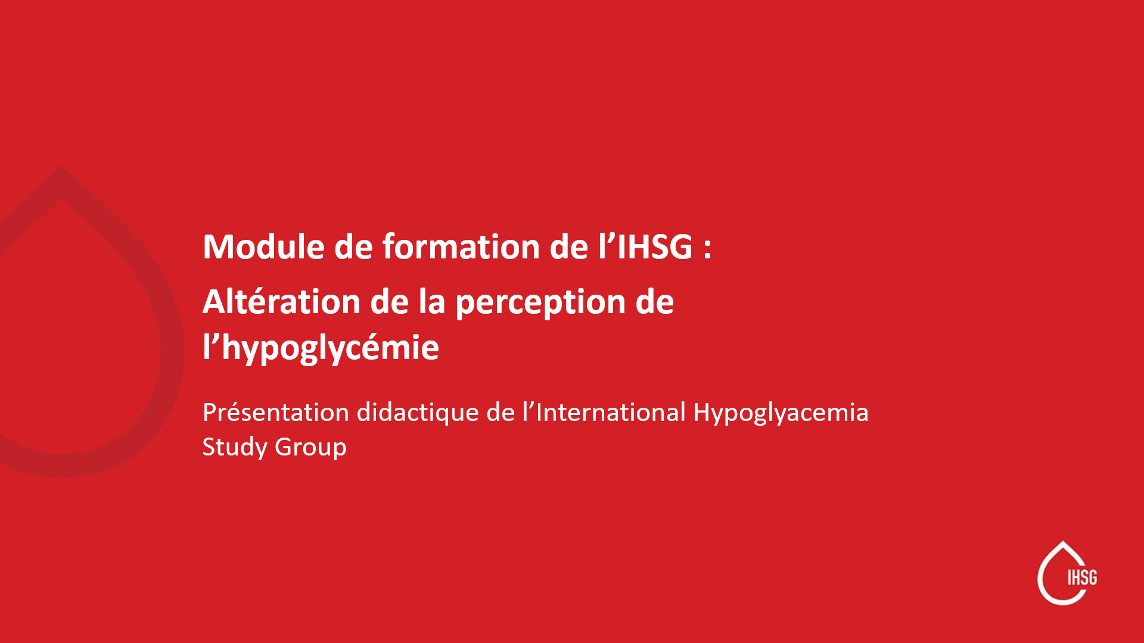

Slide 2
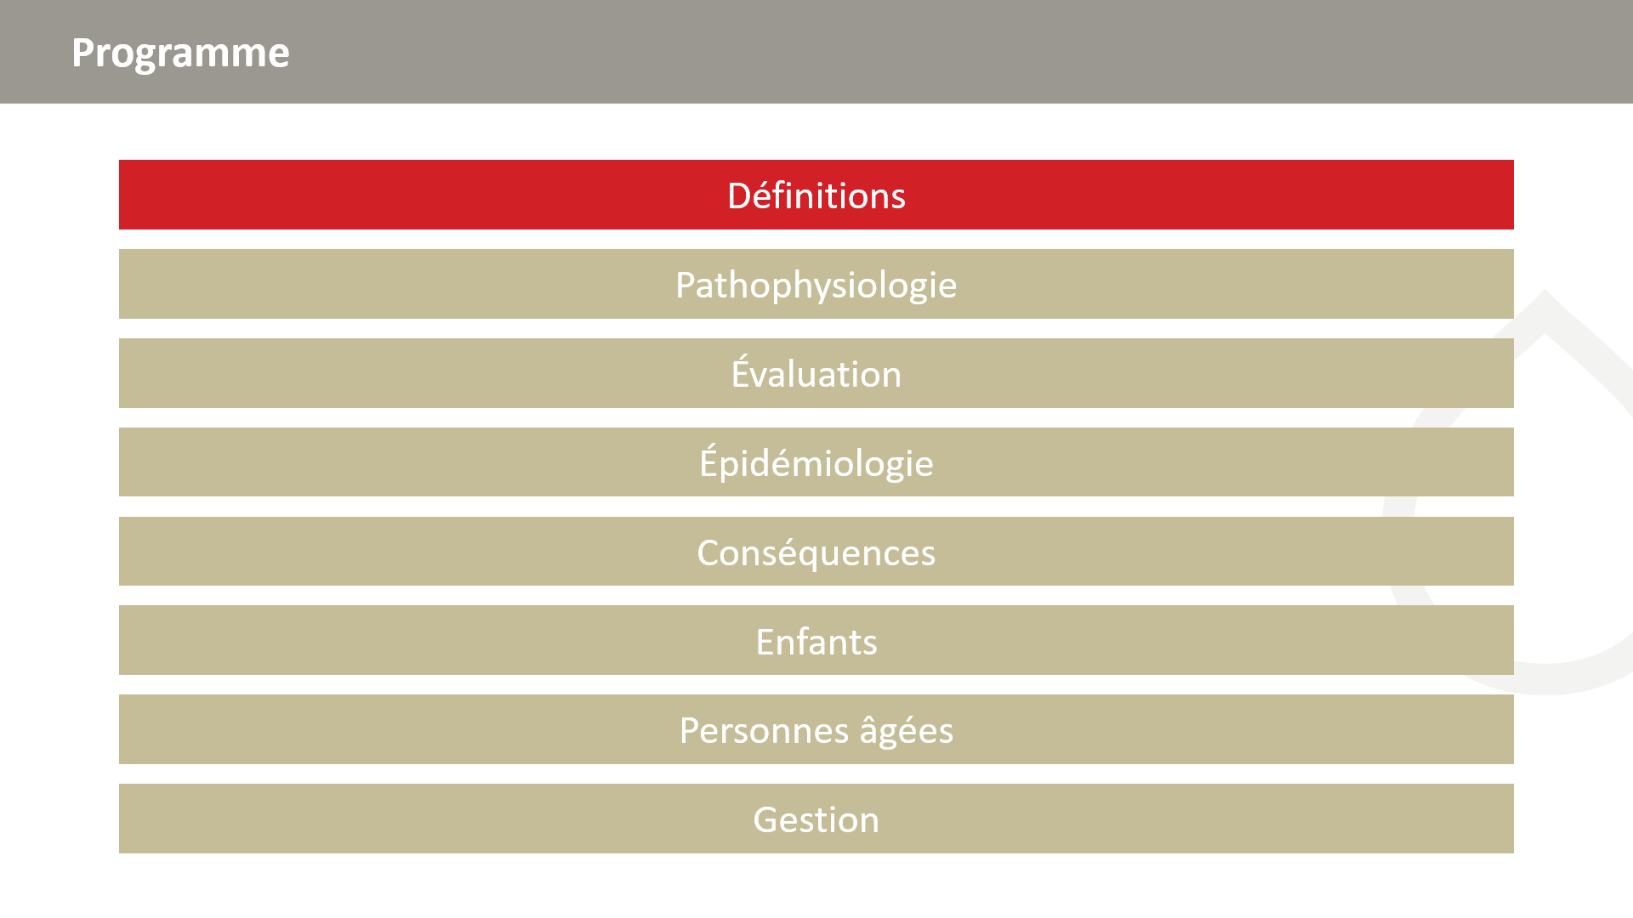

Slide 3
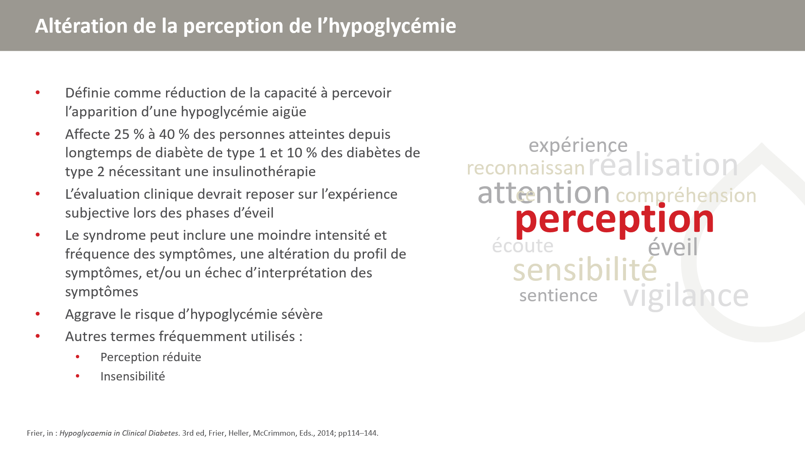

Slide 4
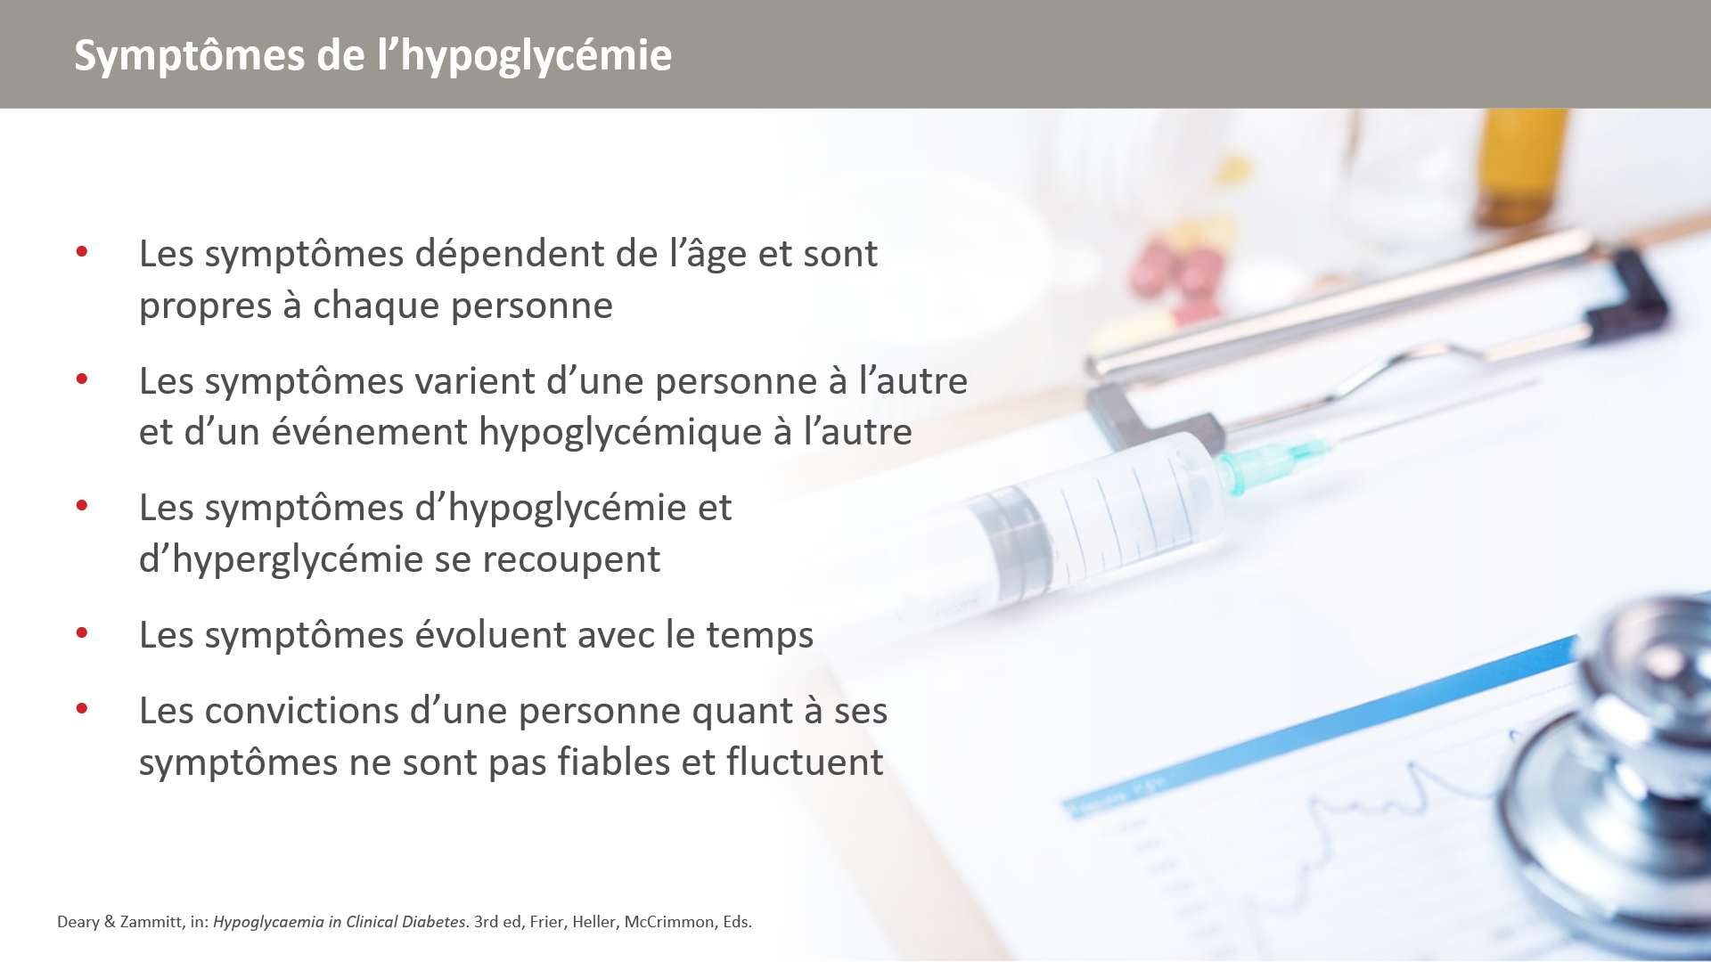

Slide 5
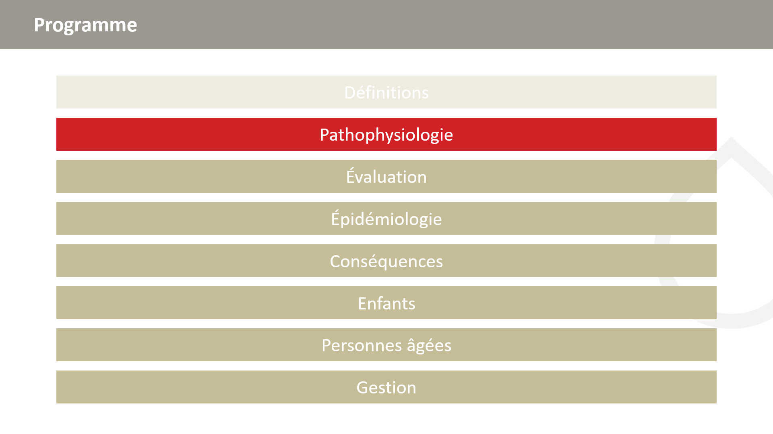

Slide 6
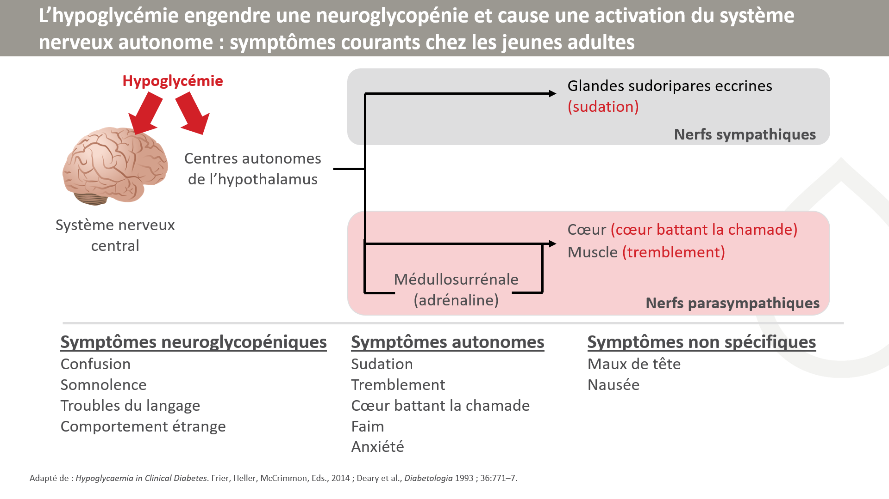

Slide 7
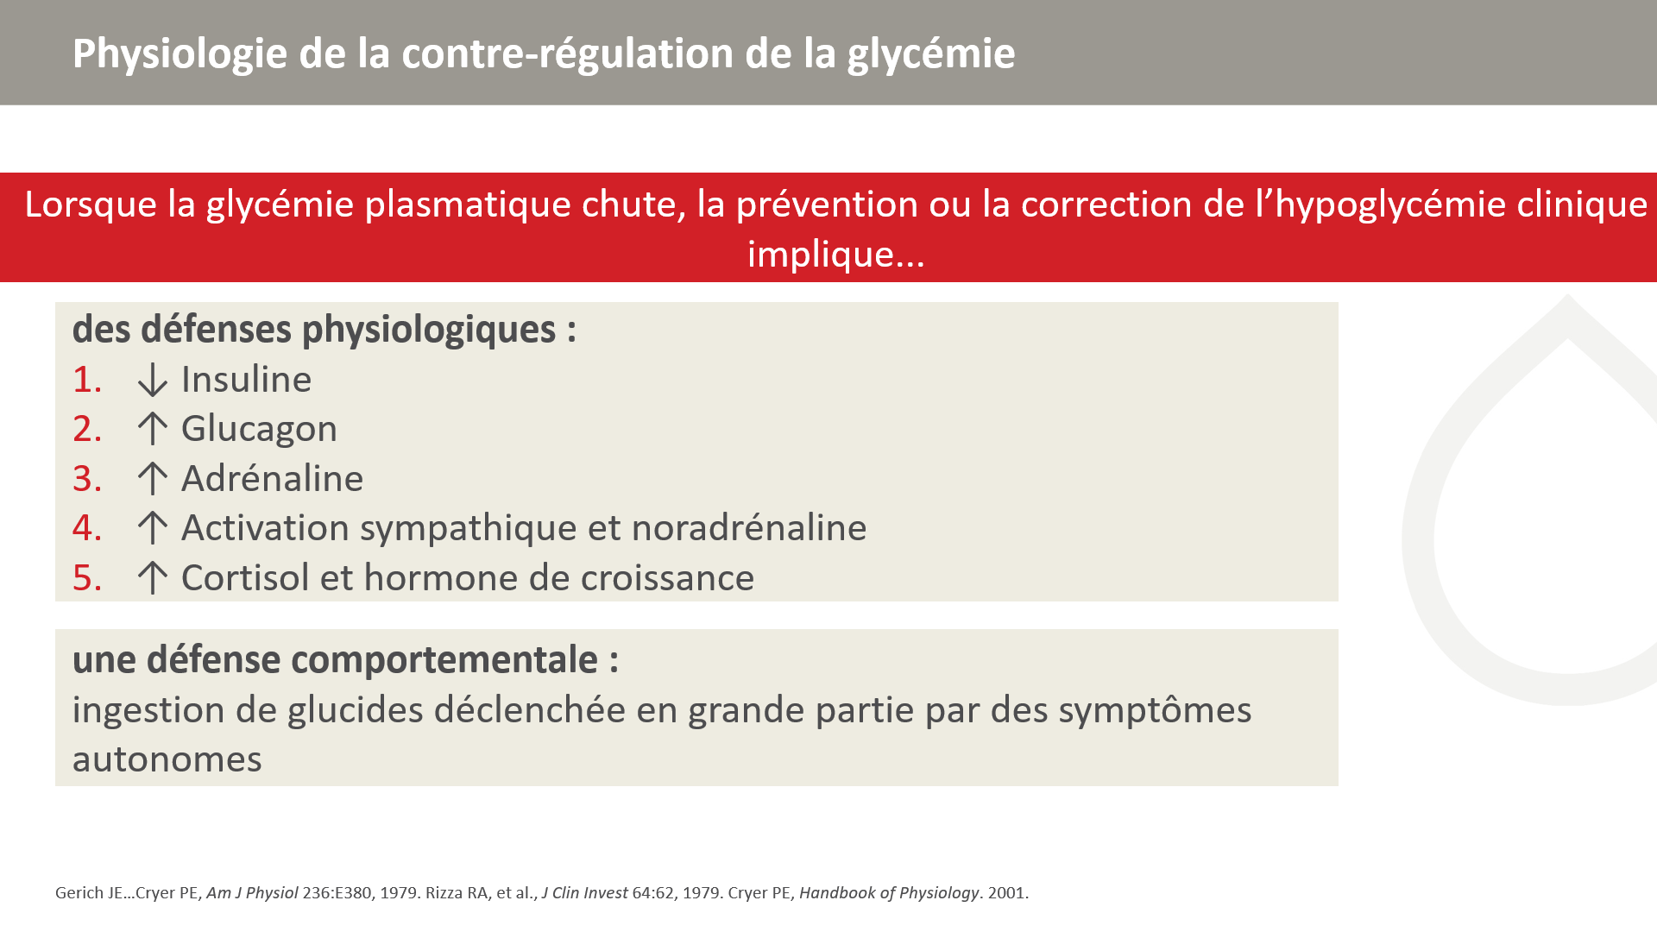

Slide 8
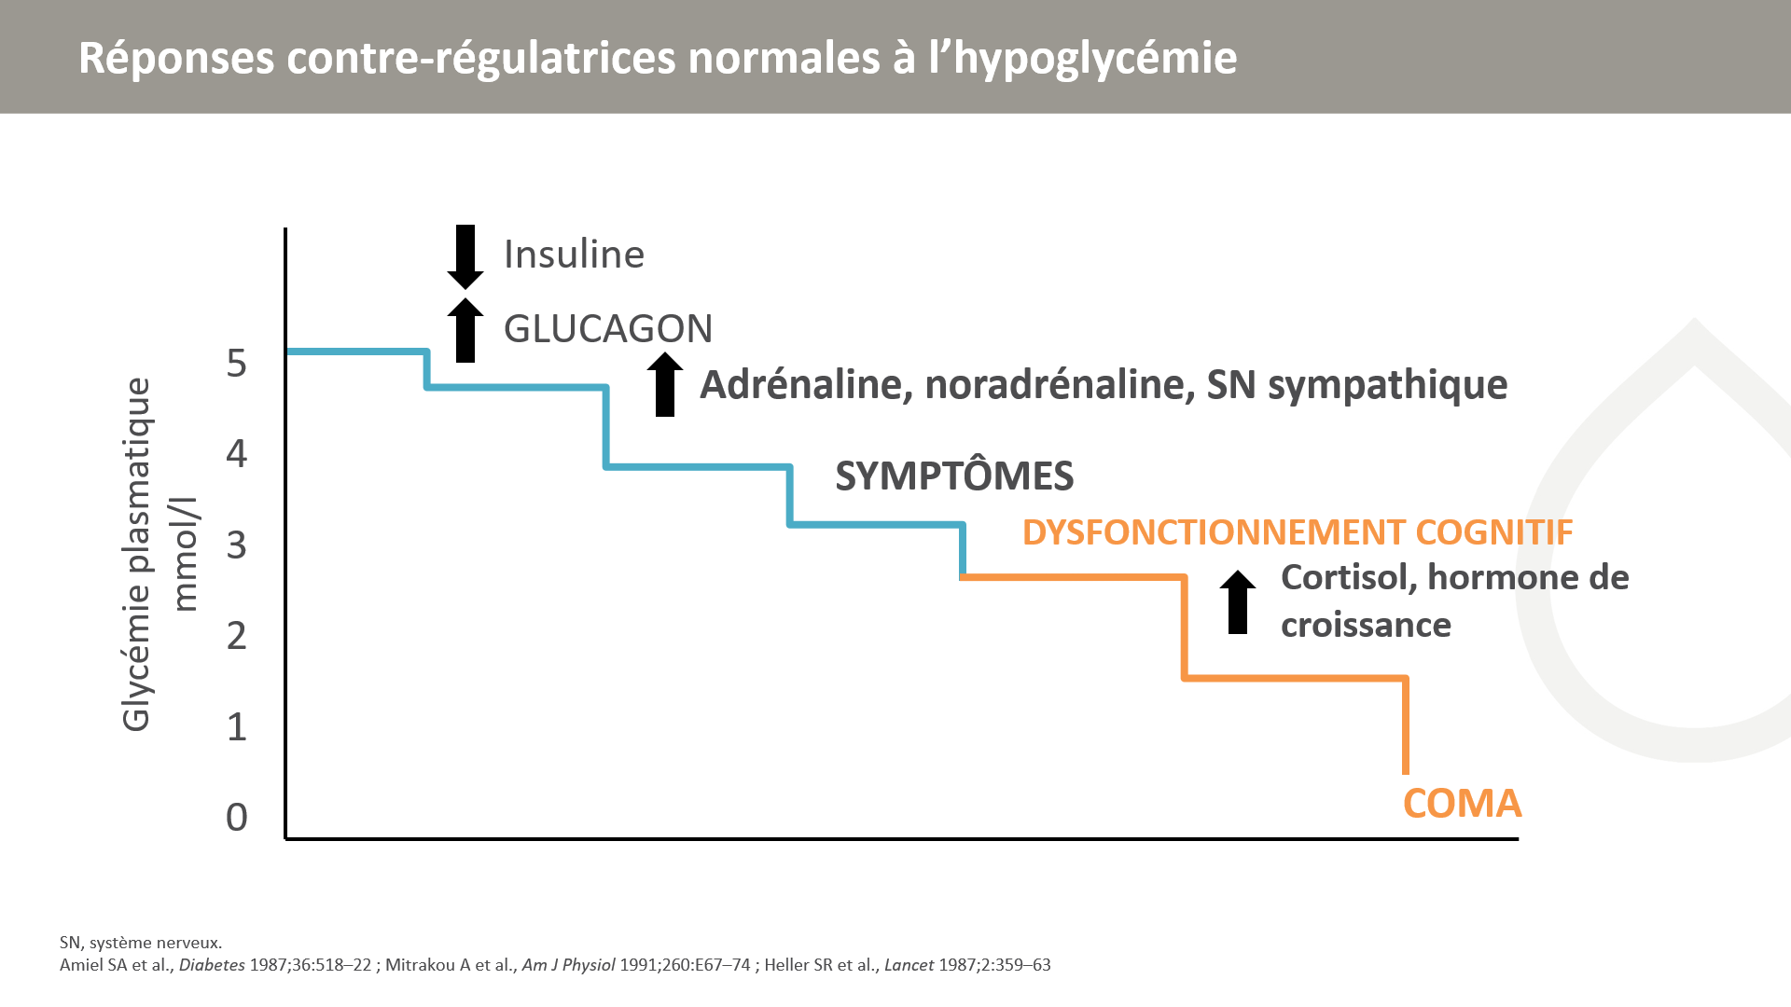
Notes:
Les données sur les seuils auxquels commencent les réponses à une chute de la concentration de glucose dans le plasma ont été recueillies en causant une hypoglycémie lente contrôlée au moyen de la technique du clamp glycémique. Une hyperinsulinémie est créée par perfusion d’insuline intraveineuse et le profil de glucose établi par l’investigateur au moyen de fréquentes mesures de la glycémie plasmatique au chevet du patient et d’une perfusion de glucose intraveineux ajustable^{1,2}. Une perturbation cognitive ou un coma peuvent survenir aux niveaux de glycémie les plus élevés.
1. Amiel SA et al., Diabetes 1987;36:518–22 ;
2. Mitrakou A et al., Am J Physiol 1991;260:E67–74.

Slide 9
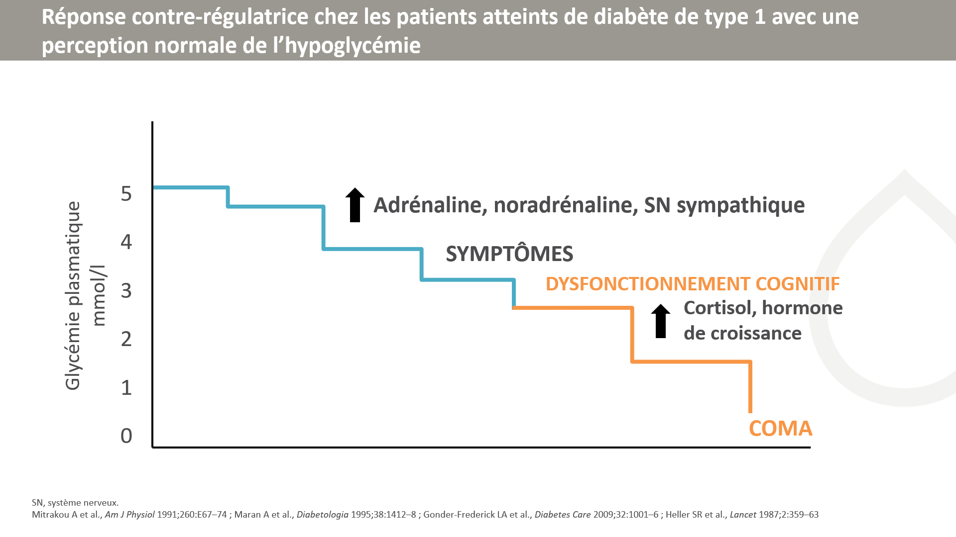
Notes:
Dans le cas du diabète traité par insulinothérapie, la capacité à réduire l’insuline dans le sang en réponse à une baisse de la glycémie plasmatique disparaît. Dans le cas du diabète avec carence en insuline, la capacité à sécréter du glucagon en réponse à une baisse de la glycémie plasmatique disparaît. Cette évolution aurait trait à une perte du signal envoyé par les cellules bêta aux cellules alpha sécrétant du glucagon, suite à la baisse de la sécrétion d’insuline par les cellules bêta. Dans ce cas, la première ligne de défense consiste en les réponses adrénergique et sympathique, ainsi que la génération et la perception de symptômes d’hypoglycémie associés à l’activation autonome. Les troubles cognitifs peuvent être détectés par test formel lorsque les concentrations de glucose plasmatique descendent au-dessous de 3 mmol/l (54 mg/dl). Cela a été constaté aussi bien dans le cas de l’hypoglycémie expérimentale que dans celui de l’hypoglycémie chez les personnes atteintes de diabète de type 1.

Slide 10
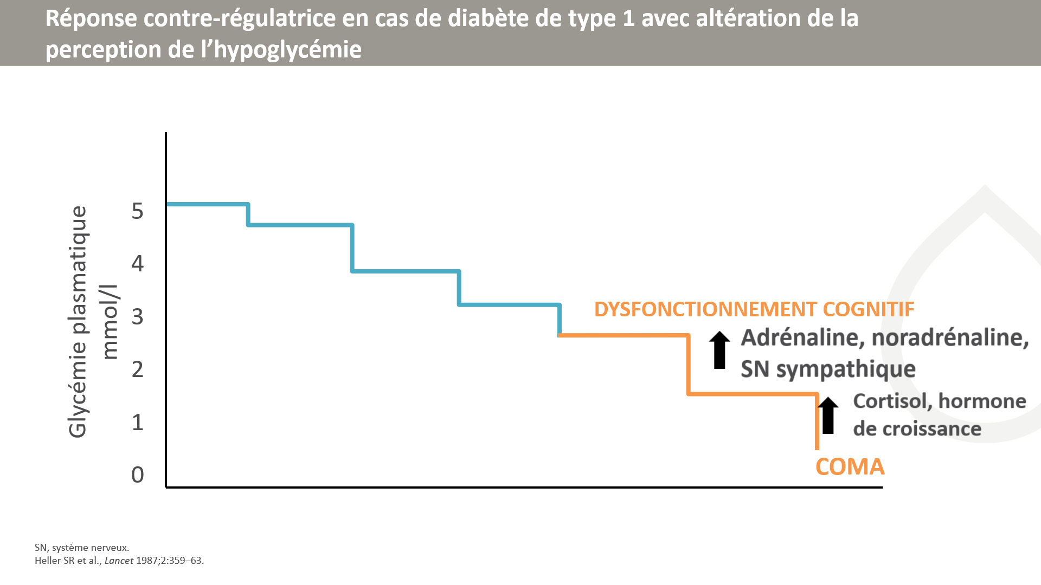
Notes:
Chez les personnes présentant une altération de la perception de l’hypoglycémie, les réponses contre-régulatrices à l’hypoglycémie évoluent vers une concentration en glucose inférieure à celle des personnes dont la perception est intacte, et inférieure au niveau de 3 mmol/l (54 mg/dl) auquel un dysfonctionnement cognitif apparaît initialement. L’amplitude des réponses au stress est également considérablement réduite. Cet aspect est associé à une disparition des symptômes de l’hypoglycémie ; la personne en état d’hypoglycémie souffre d’une altération de la perception subjective de son état.

Slide 11
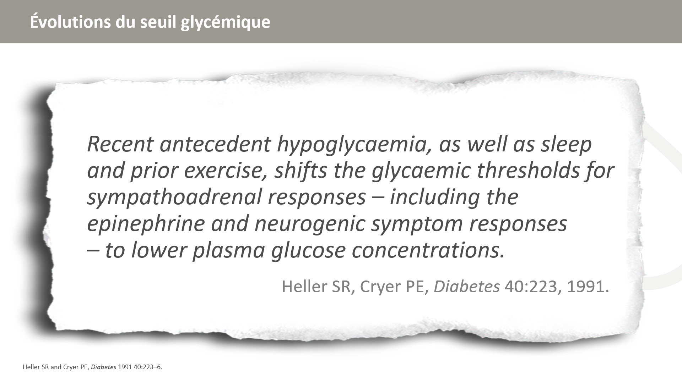

Slide 12
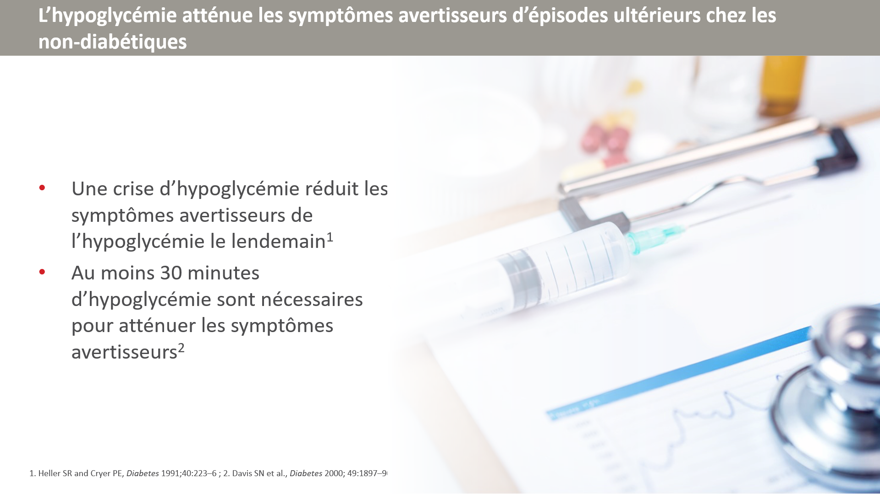

Slide 13
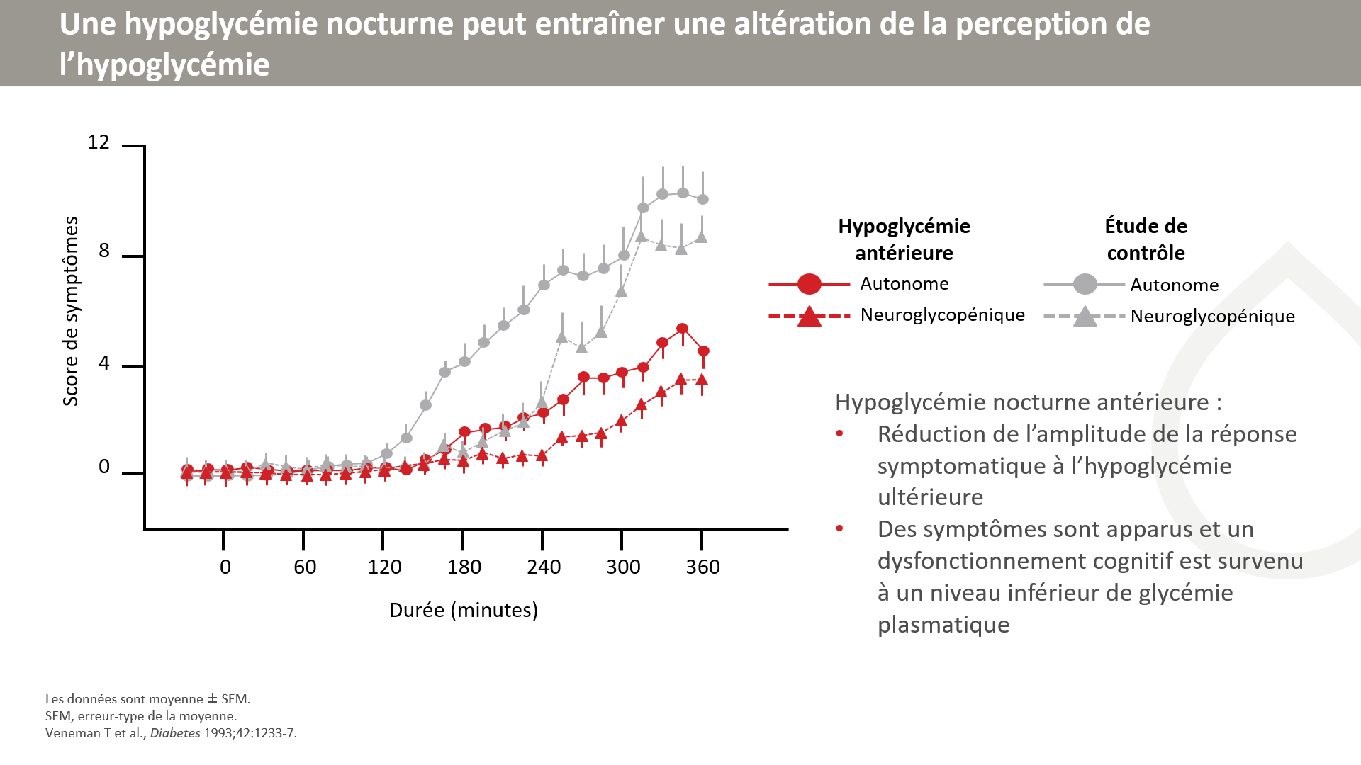
Notes:
Une hypoglycémie (2,4 mmol/l) a été provoquée chez 10 adultes non diabétiques le matin après :
une euglycémie nocturne (étude de contrôle)
une période de 2 heures d’hypoglycémie asymptomatique durant la nuit (glycémie plasmatique : 2,4 mmol/l)
L’hypoglycémie nocturne asymptomatique a eu pour effet de relever le seuil et de réduire l’amplitude des symptômes autonomes et neuroglycopéniques, des réponses hormonales contre-régulatrices et du dysfonctionnement cognitif durant l’hypoglycémie.

Slide 14
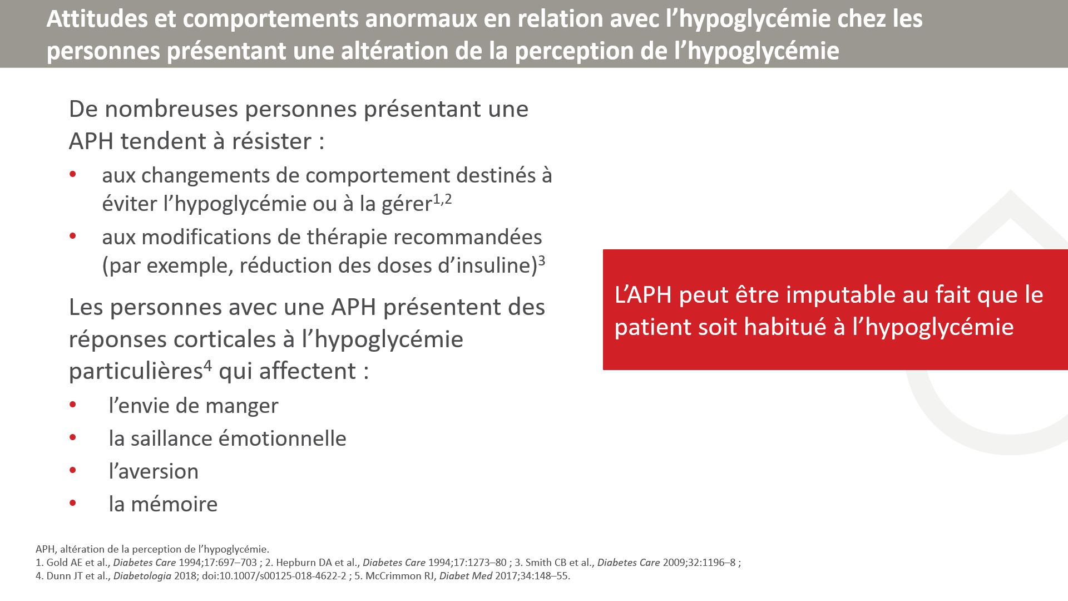

Slide 15
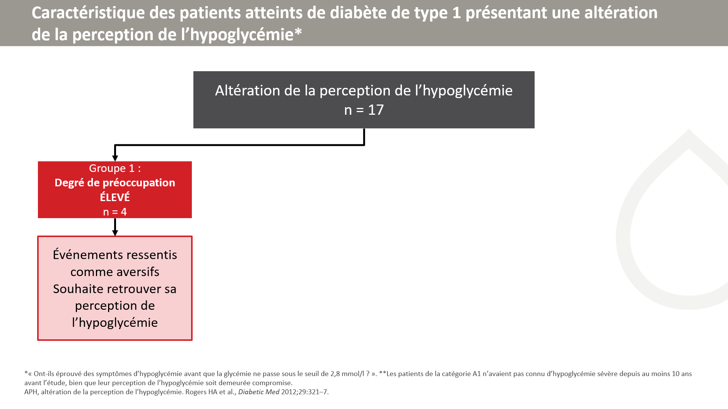
Notes:
Les personnes atteintes de diabète de type 1 présentant une altération de la perception de l’hypoglycémie ont répondu à des entretiens semi-structurés examinant la perception qu’elles avaient de leur état et la manière dont elles le vivaient. Les réponses relèvent de deux catégories : groupe « degré de préoccupation élevé » et groupe « degré de préoccupation faible ».
Les répondants classés dans le groupe « degré de préoccupation élevé » ont décrit les événements hypoglycémiques comme effrayants, invalidants et embarrassants d’un point de vue social. Elles comprenaient qu’il était nécessaire de faire quelque chose pour retrouver leur perception de l’hypoglycémie ou pour éviter qu’elle ne soit altérée, ou en minimiser ou en éliminer l’altération de la perception.

Slide 16
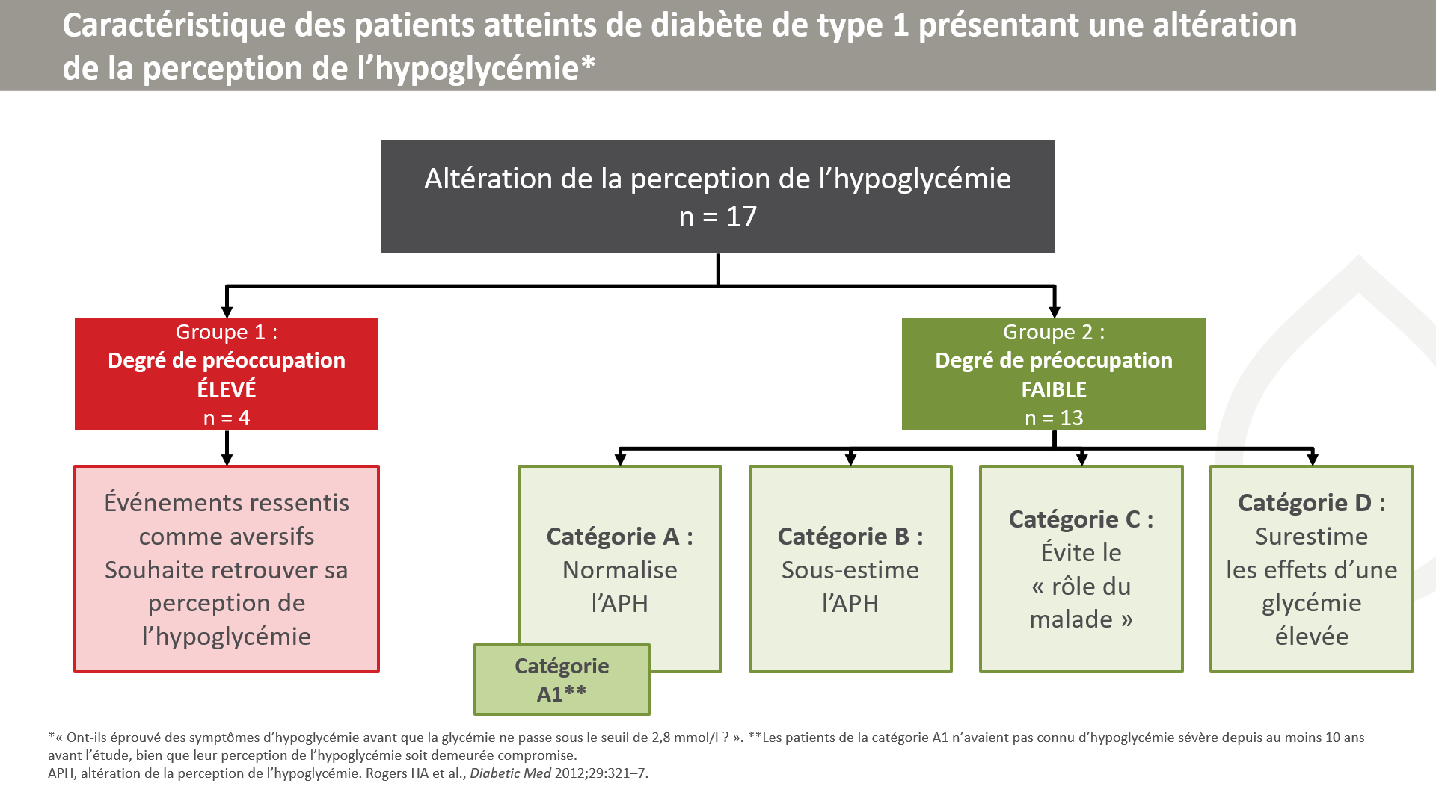
Notes:
La majorité des patients était moins préoccupée par l’altération de la perception et peu désireuse de faire quelque chose. Les raisons de ce faible degré de préoccupation pouvaient être regroupées en 4 catégories.
A : Les personnes interrogées considéraient l’hypoglycémie comme un aspect normal du diabète. Certaines des personnes interrogées n’avaient pas connu d’hypoglycémie depuis au moins 10 ans au moment de l’enquête ; elles ont été classées dans la catégorie A1.
B : les personnes sous-estimaient les effets de l’hypoglycémie, avaient le sentiment d’être à même de fonctionner avec une glycémie en dessous de 3 mmol/l, ou considéraient qu’il était impossible qu’un événement hypoglycémique sévère leur arrive
C : Les personnes interrogées étaient convaincues que le traitement de l’hypoglycémie asymptomatique était contraignant et ne désiraient pas faire montre d’une prudence exagérée dans la gestion de leur diabète.
D : Les personnes interrogées craignaient plus l’hyperglycémie et insistaient sur leur crainte de développer des complications associées à l’hyperglycémie.

Slide 17
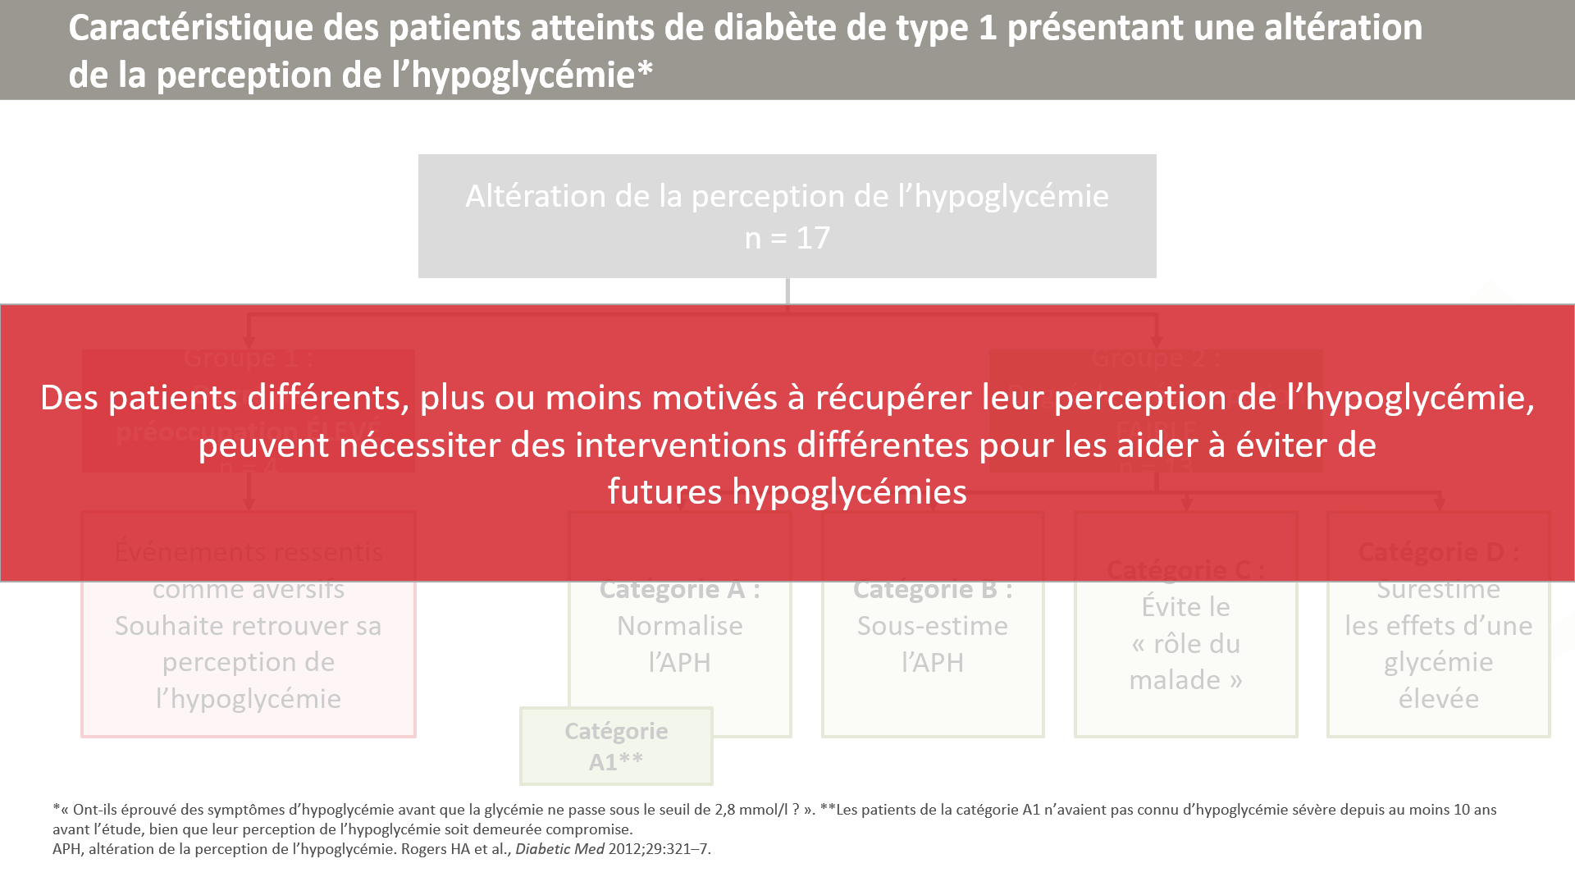

Slide 18
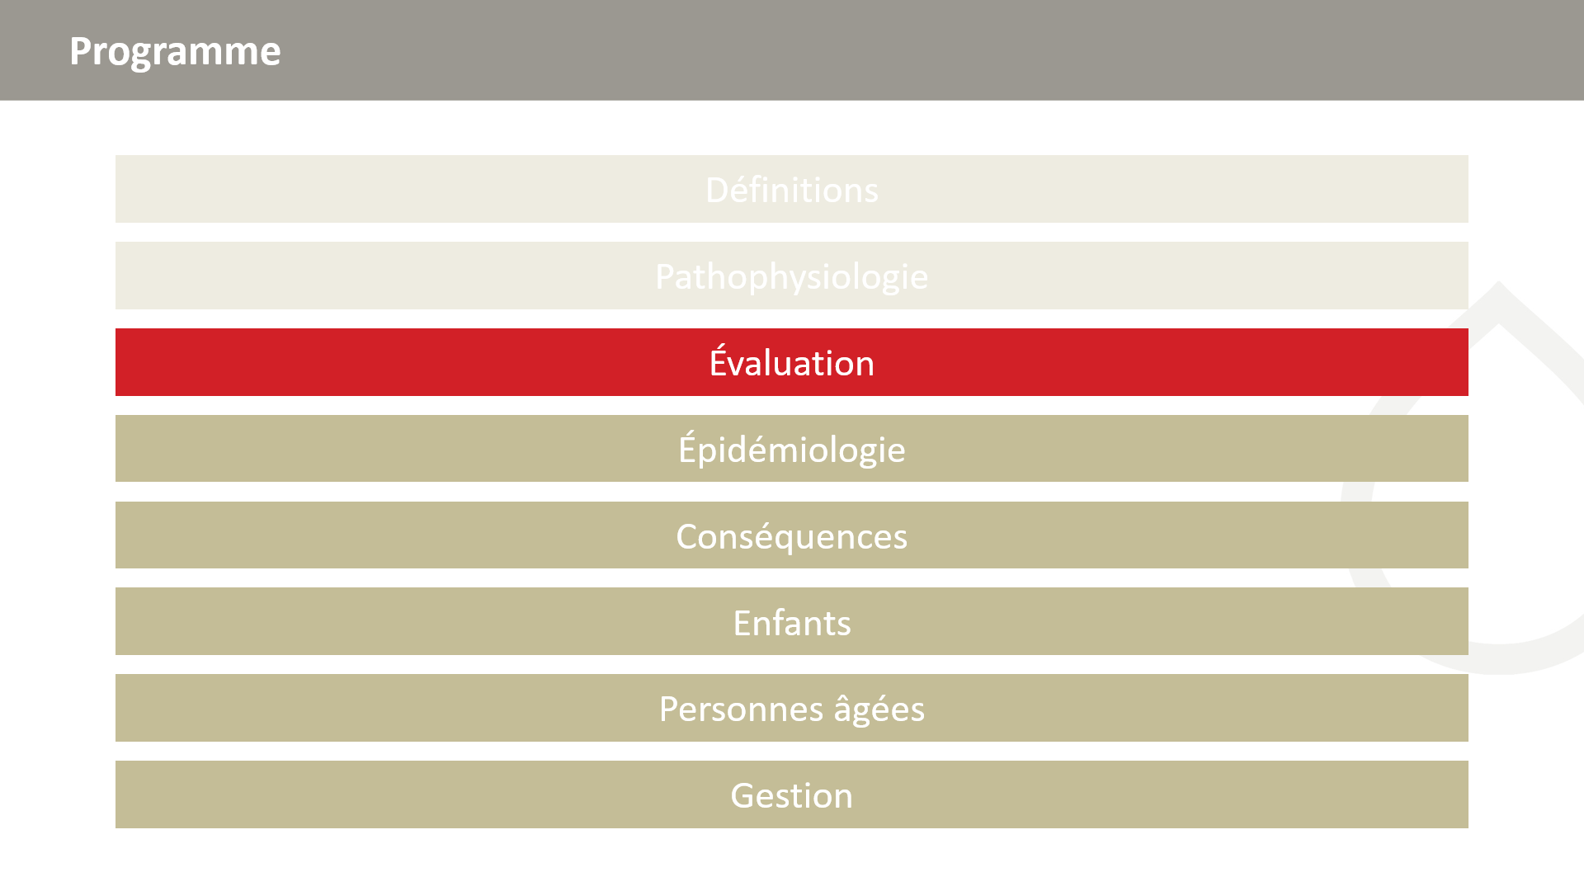

Slide 19
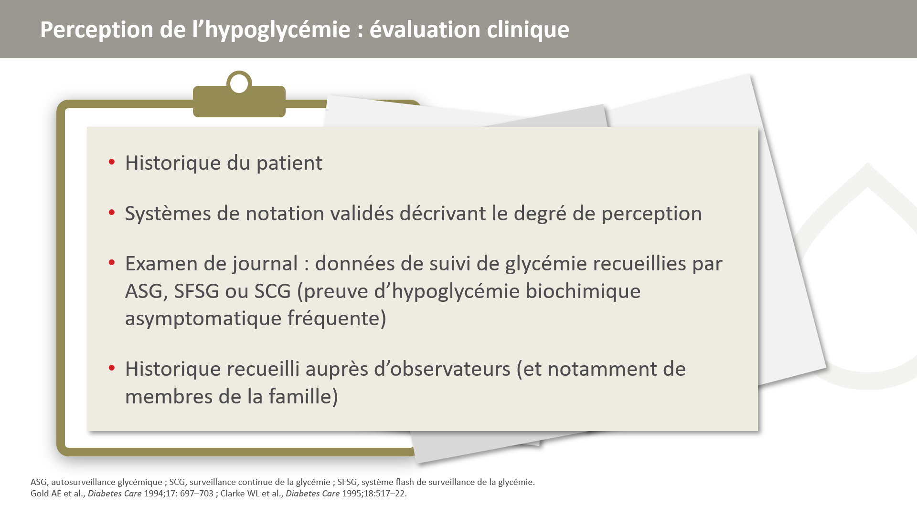
Notes:
Voici quelques ressources et outils pouvant être utilisés pour estimer la perception de l’hypoglycémie.

Slide 20
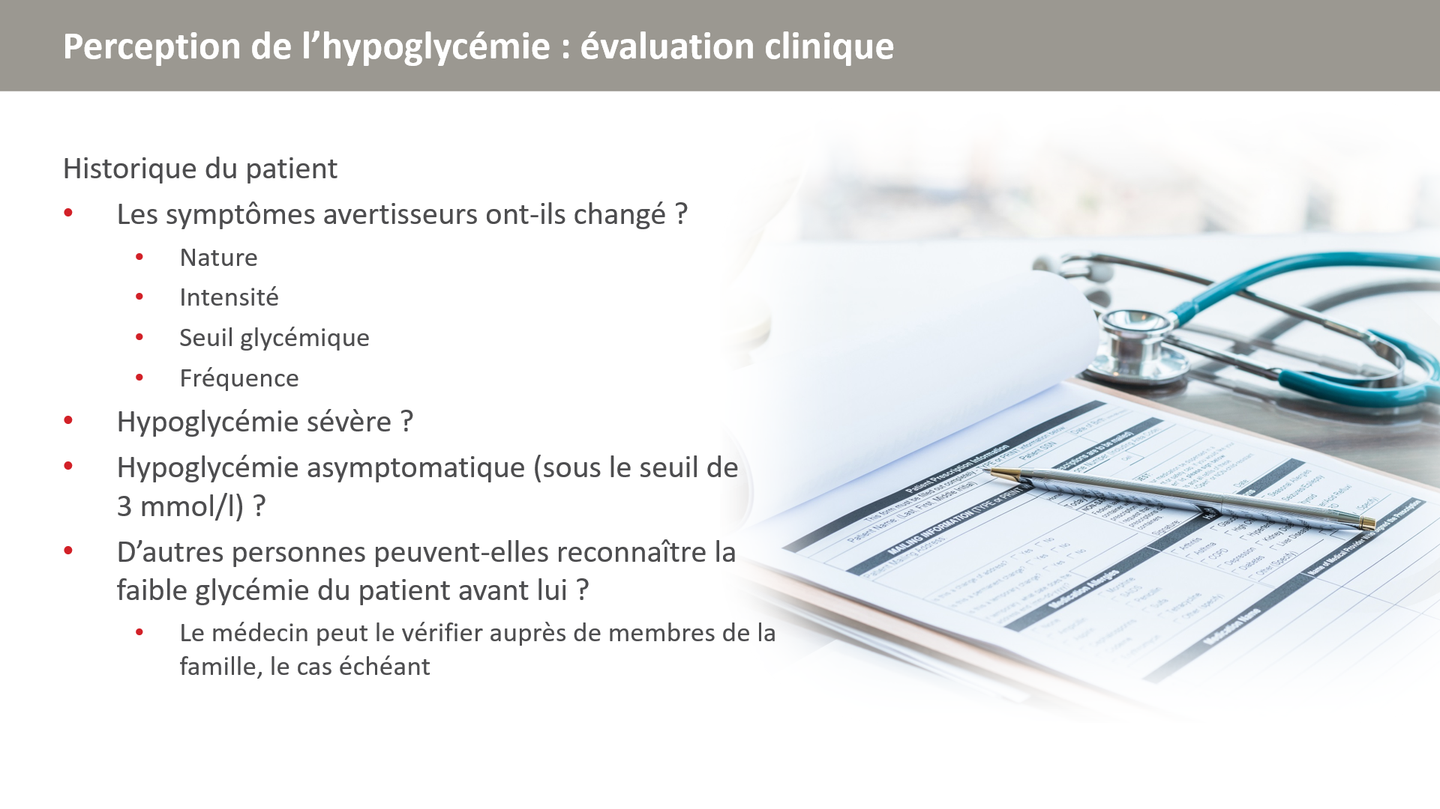

Slide 21
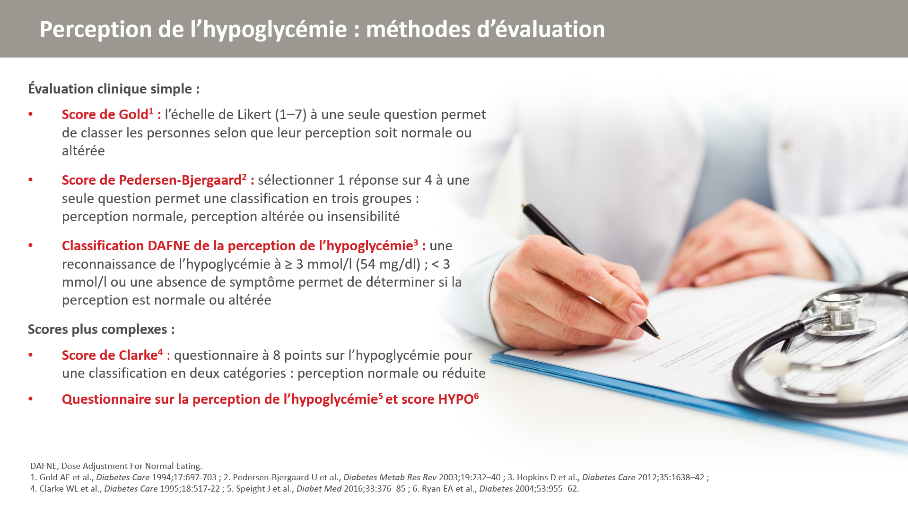
Notes:
Les scores de Gold et de Pedersen-Bjergaard sont rapides et leur association avec le risque d’hypoglycémie sévère a été démontrée, mais ils sont subjectifs.
L’outil DAFNE est plus objectif, en cela qu’il demande à partir de quel seuil de glycémie une personne a conscience de l’hypoglycémie.
Le score de Clarke, le questionnaire sur la perception de l’hypoglycémie et le score HYPO nécessitent tous une notation par un professionnel de santé, mais apportent d’autres informations. Le score de Clarke inclut la fréquence des épisodes hypoglycémiques sévères et mesure donc plus que la seule perception.

Slide 22
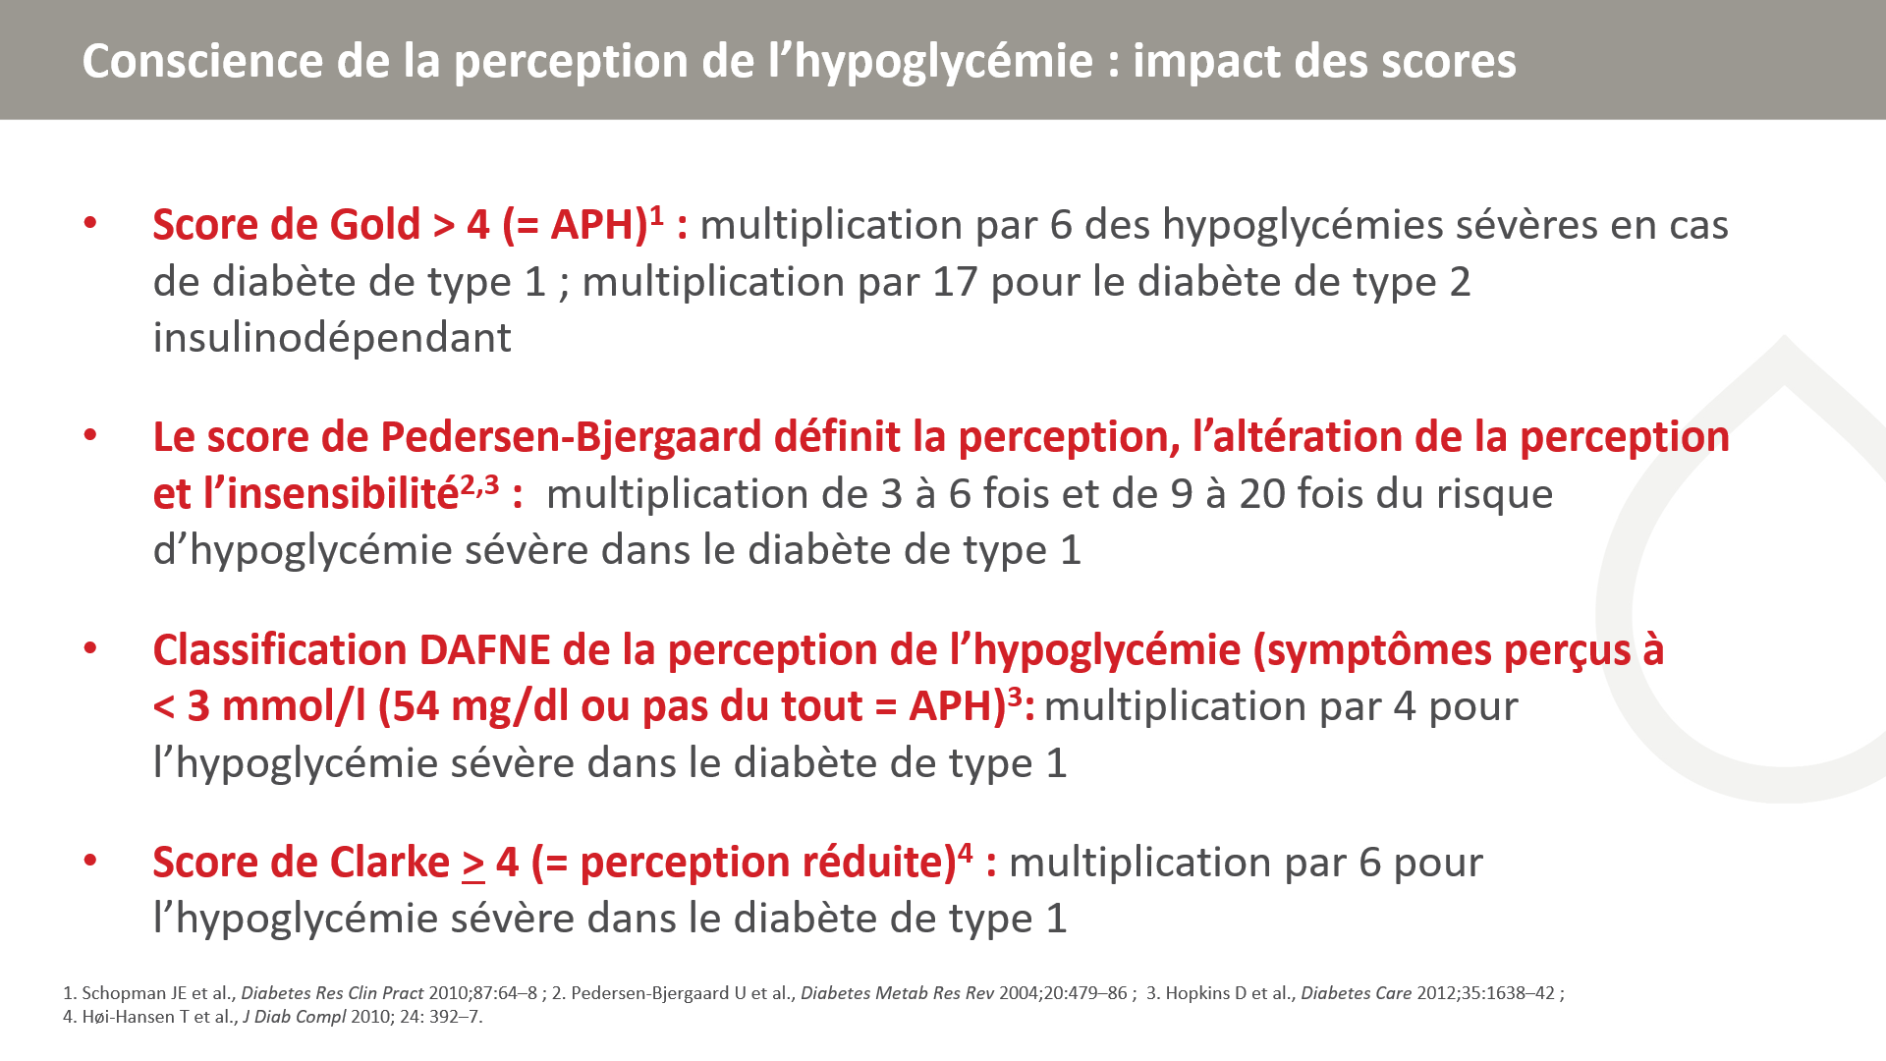
Notes:
Il convient de remarquer que la terminologie est différente d’une méthode à une autre. L’altération de la perception dans le modèle de Gold est comparable à l’insensibilité selon le score de Pedersen-Bjergaard et à la perception réduite selon le score de Clarke.

Slide 23
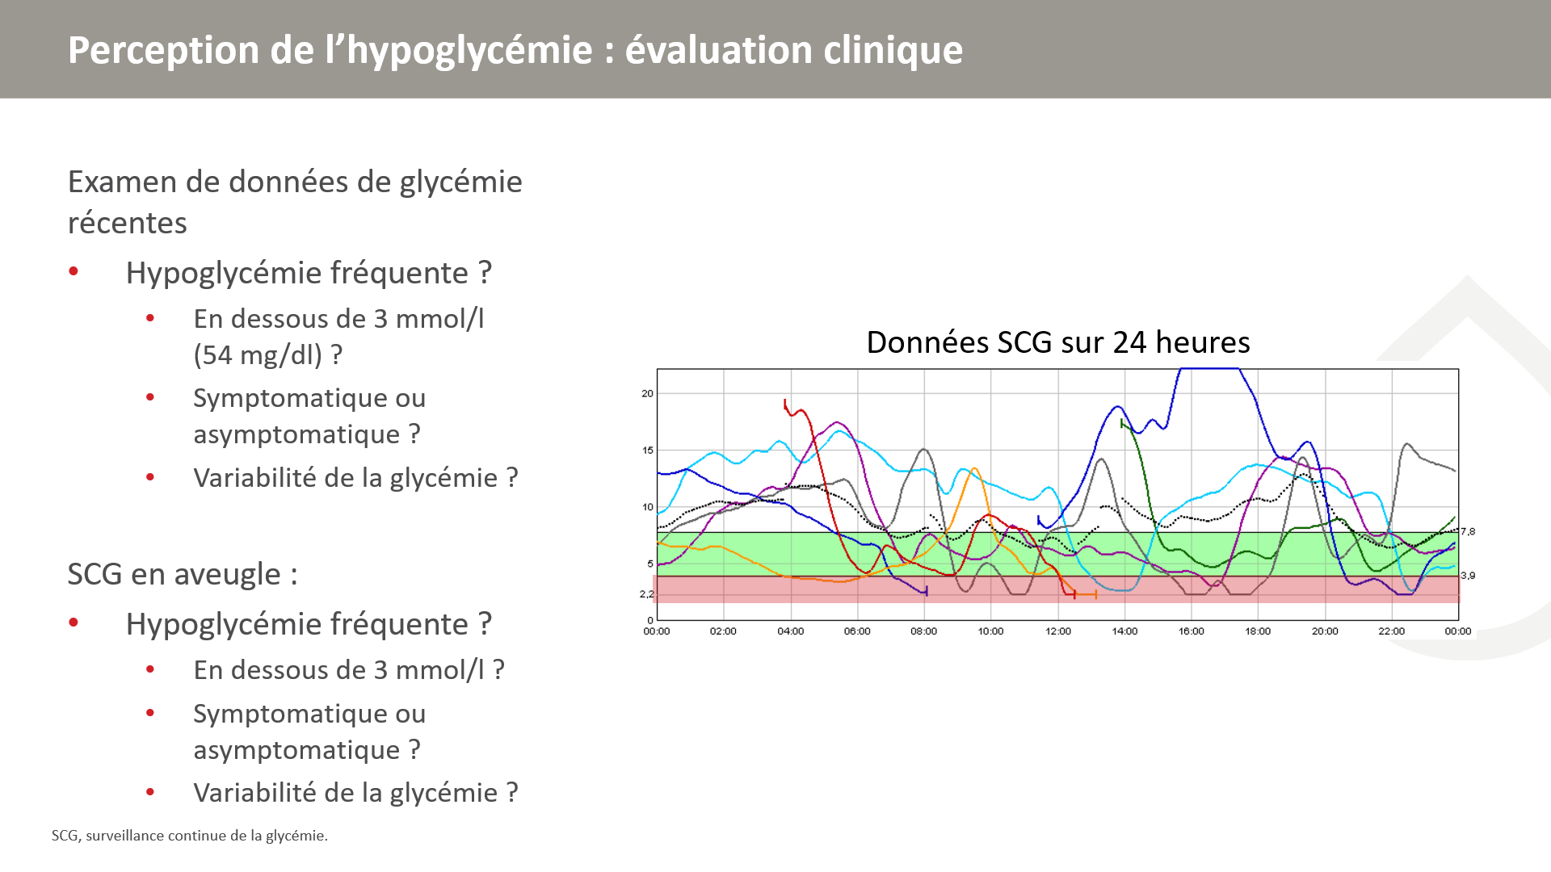
Notes:
L’illustration montre une variabilité de la glycémie sur une période de 24 heures, avec une SCG d’une semaine. Chaque ligne en couleur correspond à une journée particulière. La zone verte indique la fourchette glycémique normale, la zone rouge signalant une hypoglycémie. Plusieurs épisodes hypoglycémiques sont visibles au cours de la semaine.

Slide 24
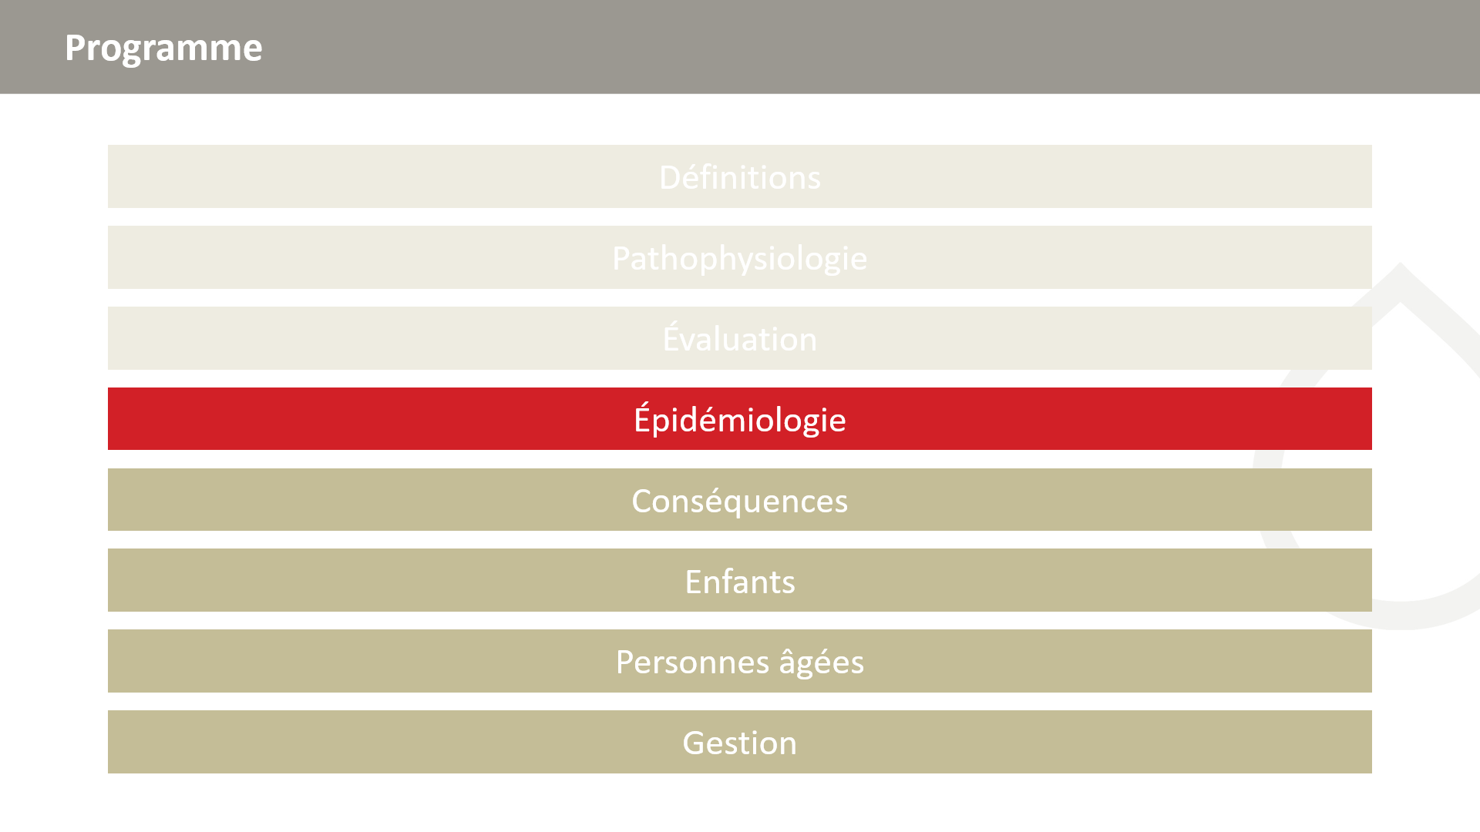

Slide 25
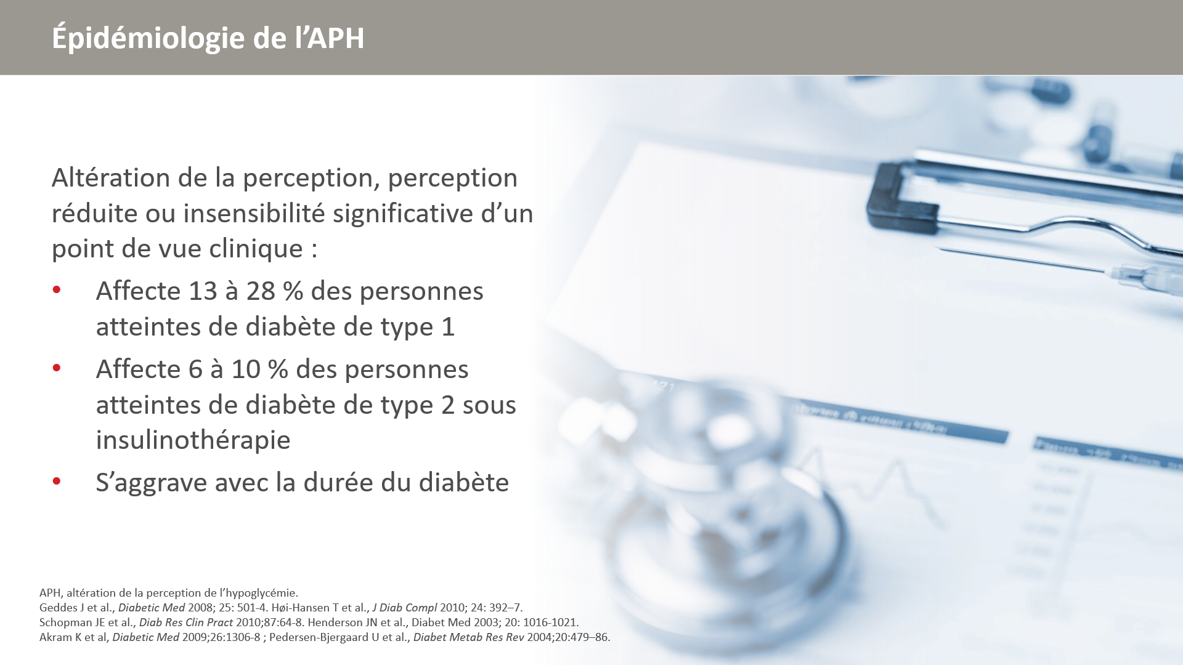

Slide 26
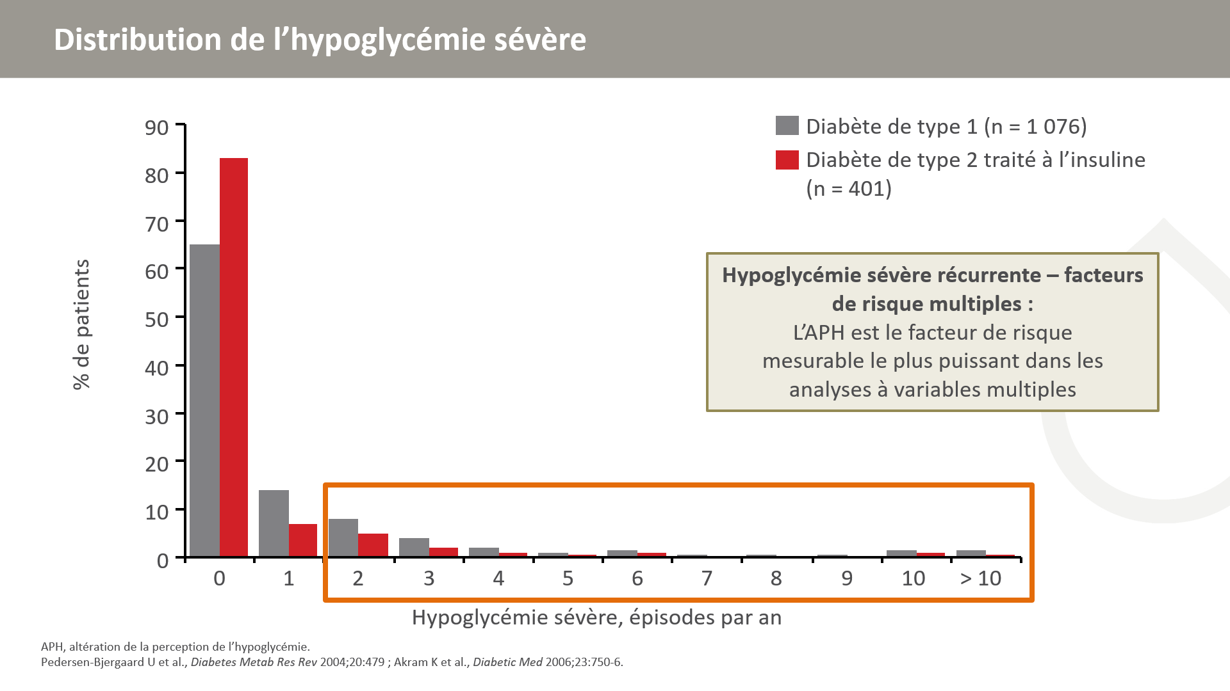
Notes:
Les données décrivaient une étude multicentrique intersectionnelle britannico-danoise portant sur 1 076 patients adultes consécutifs atteints de diabète de type 1 ayant répondu à un questionnaire détaillé sur l’hypoglycémie et diverses questions liées.
Le taux d’hypoglycémie sévère au cours de l’année précédente était de 1,3 épisode/année-patient, et des épisodes ont été signalés par 36,7 % des sujets. La distribution était très asymétrique, 5 % des sujets représentant 54 % de l’ensemble des épisodes. La plupart des patients ayant connu de multiples événements d’hypoglycémie sévère présentaient une altération de la perception. L’altération de la perception était le facteur mesurable prédictif du risque d’hypoglycémie sévère récurrente le plus puissant.

Slide 27
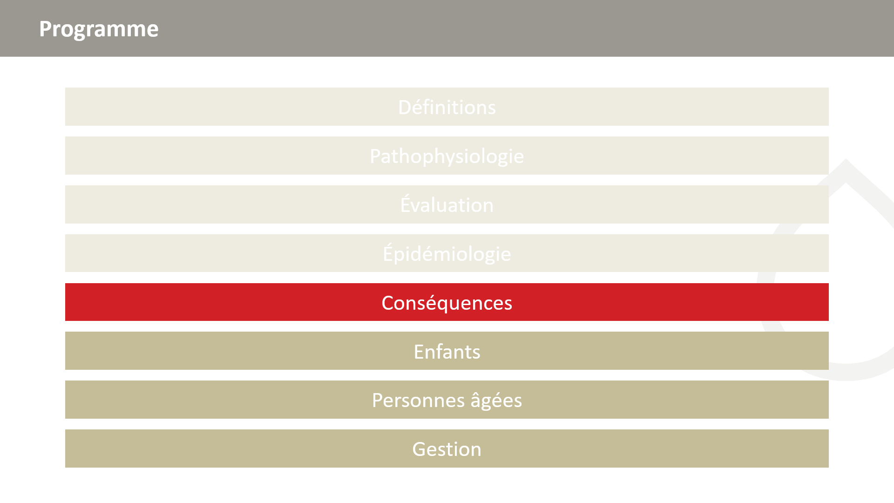

Slide 28
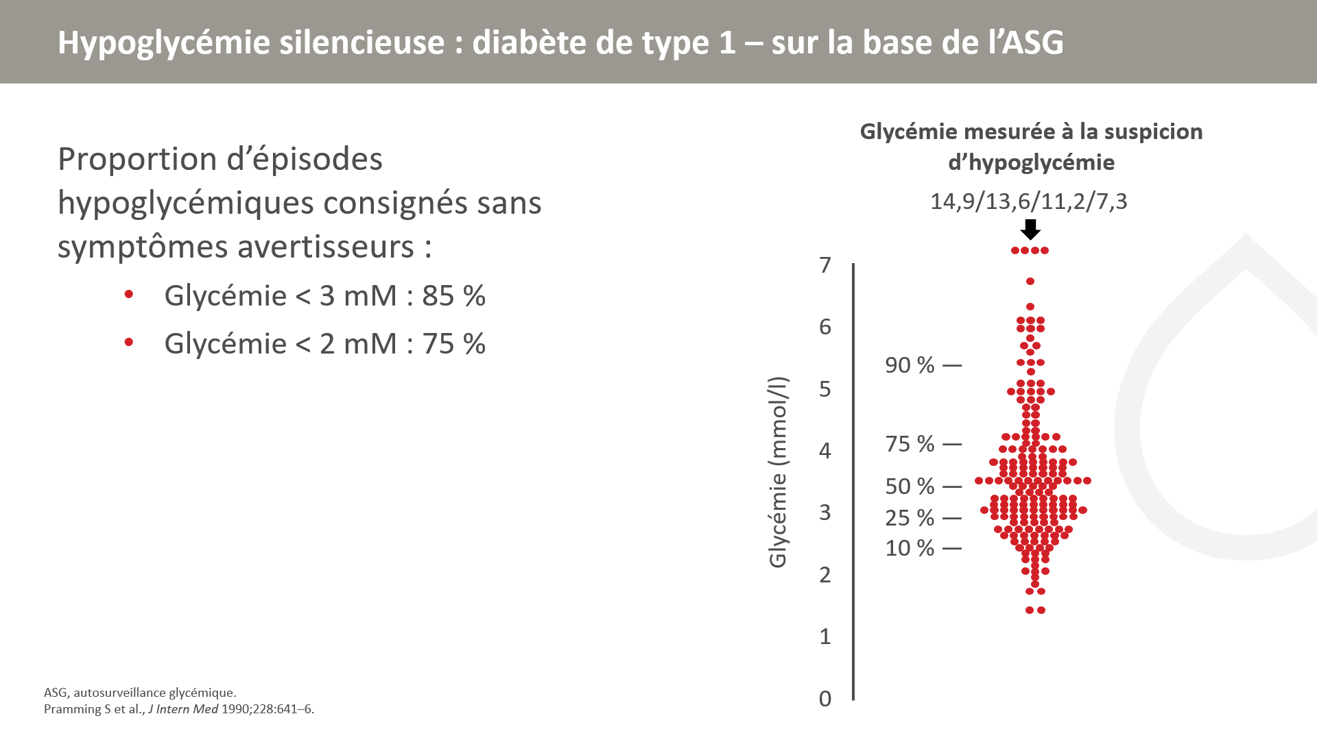
Notes:
66 patients ont recueilli des profils glycémiques diurnes en 7 points à domicile durant trois jours consécutifs, puis une fois par semaine pendant trois semaines
Les patients ont indiqué s’ils se sentaient en état d’hypoglycémie au moment des mesures et ils ont procédé à des relevés supplémentaires lorsqu’ils se sont sentis en hypoglycémie à un moment quelconque durant la période de l’étude. Le graphique de droite décrit la glycémie au moment où le patient s’est senti en état d’hypoglycémie.
À une glycémie < 2 mM, 75 % des patients n’éprouvaient pas de symptômes d’hypoglycémie. À une glycémie < 3mM, 85 % n’éprouvaient pas de symptômes, ce qui conduit à penser que l’hypoglycémie symptomatique n’est pas un indicateur fiable de l’hypoglycémie biochimique.

Slide 29
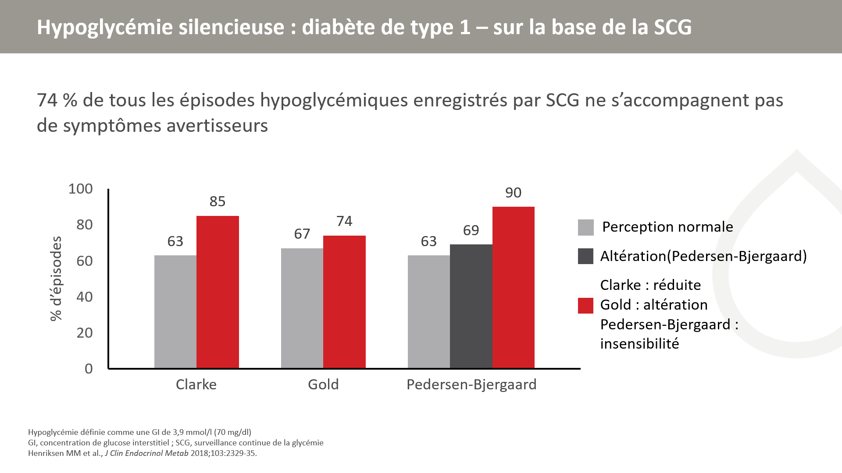
Notes:
153 patients atteints de diabète de type 1 ont fait l’objet d’un suivi par SCG pendant 7 jours et ont enregistré des symptômes hypoglycémiques.
Au total, 74 % des épisodes étaient asymptomatiques.
La part de l’hypoglycémie asymptomatique est plus élevée chez les patients présentant une altération de la perception

Slide 30
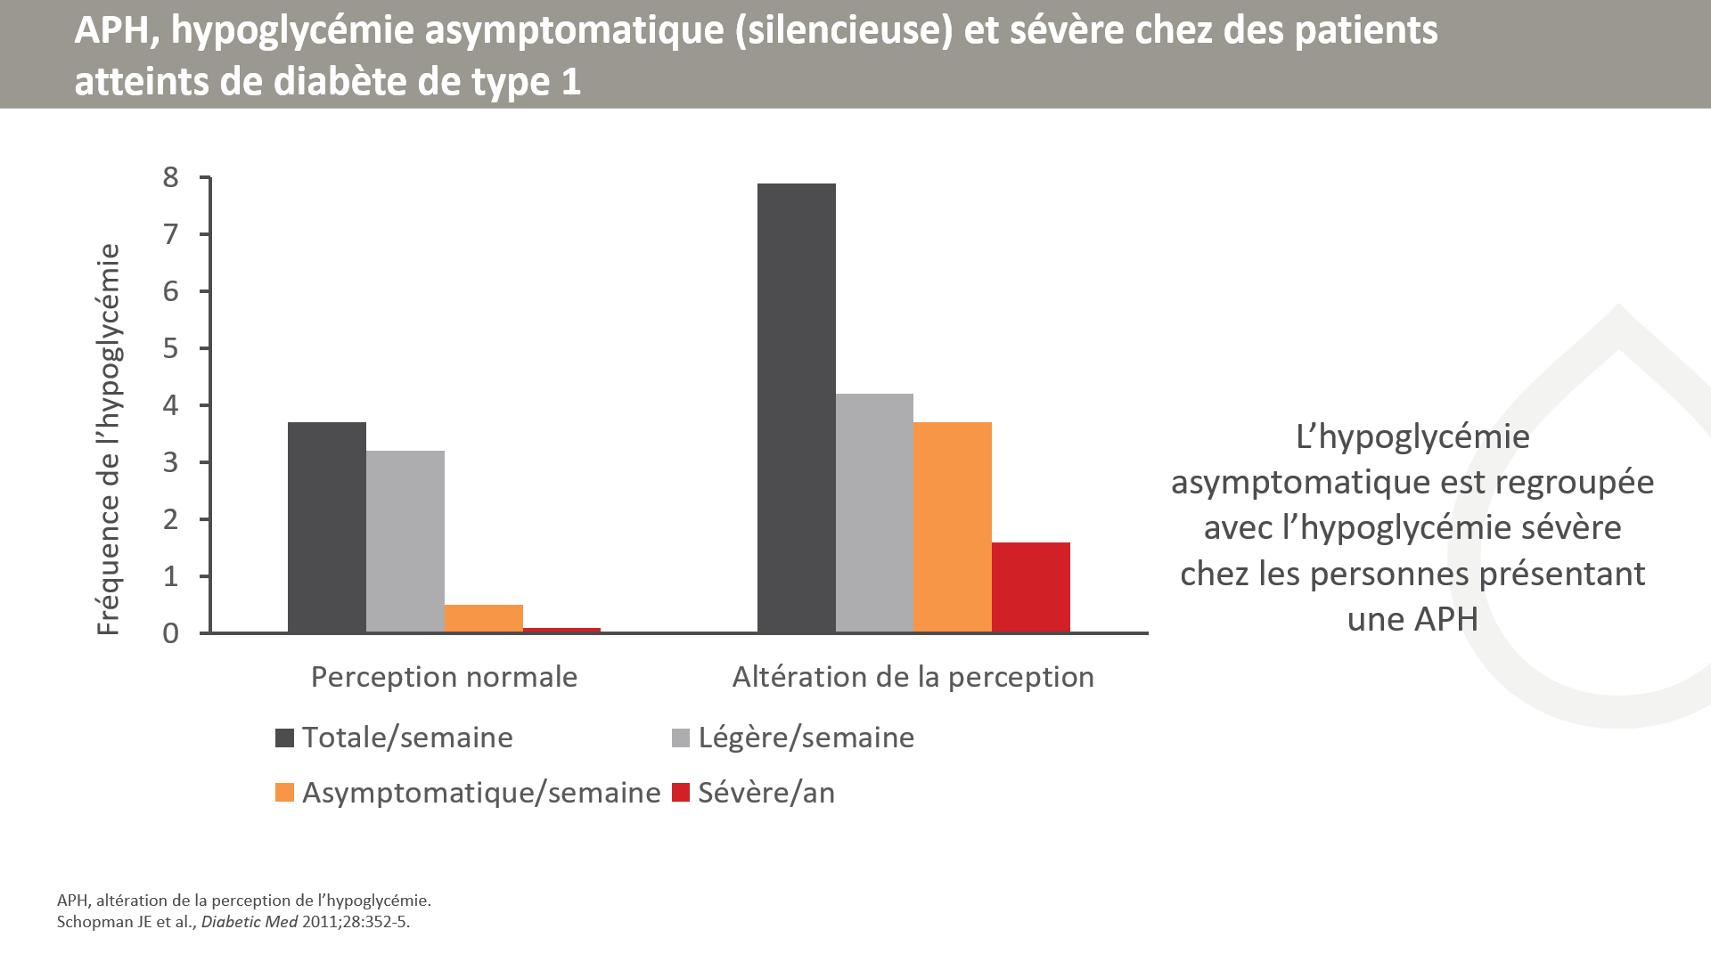
Notes:
19 patients atteints de diabète de type 1 ayant une perception de l’hypoglycémie normale ont été sélectionnés pour correspondre, sur la base de l’âge, du sexe, de la durée du diabète et du contrôle glycémique, à 19 patients présentant une altération de la perception de l’hypoglycémie
La fréquence des hypoglycémies sévères au cours de l’année précédente a été estimée rétrospectivement
La glycémie capillaire a fait l’objet d’une surveillance prospective quatre fois par jour durant quatre semaines.
Toutes les valeurs de glycémie <3 mmol/l ont été enregistrées et classées par réponse aux symptômes.

Slide 31
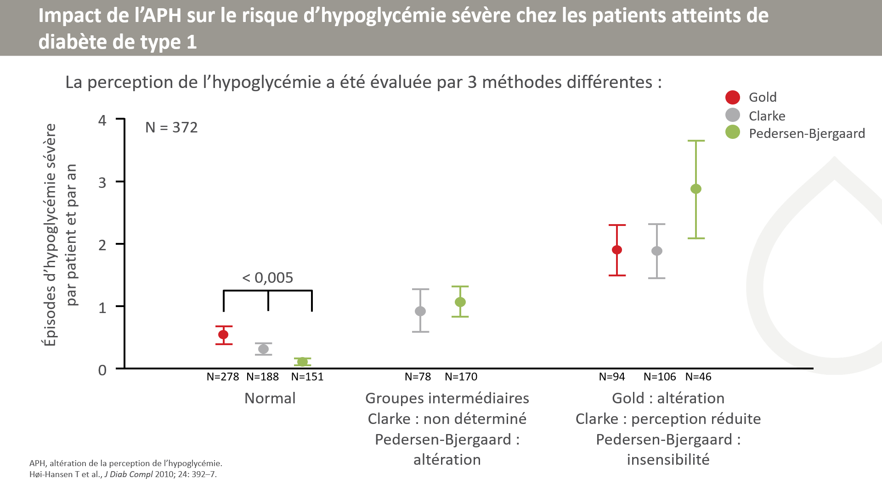
Notes:
Un questionnaire regroupant les trois méthodes a été complété par 372 patients externes atteints de diabète de type 1 [43 % de femmes, âge 51 ± 14 ans (moyenne ± écart-type), durée du diabète 24 ± 13 ans et HbA_{1c} 8,2 ± 1,0 %].
Ces trois méthodes d’évaluation de la perception de l’hypoglycémie peuvent être mises en œuvre en pratique clinique, dans la mesure où le degré de perception est associé à un risque d’hypoglycémie sévère.

Slide 32
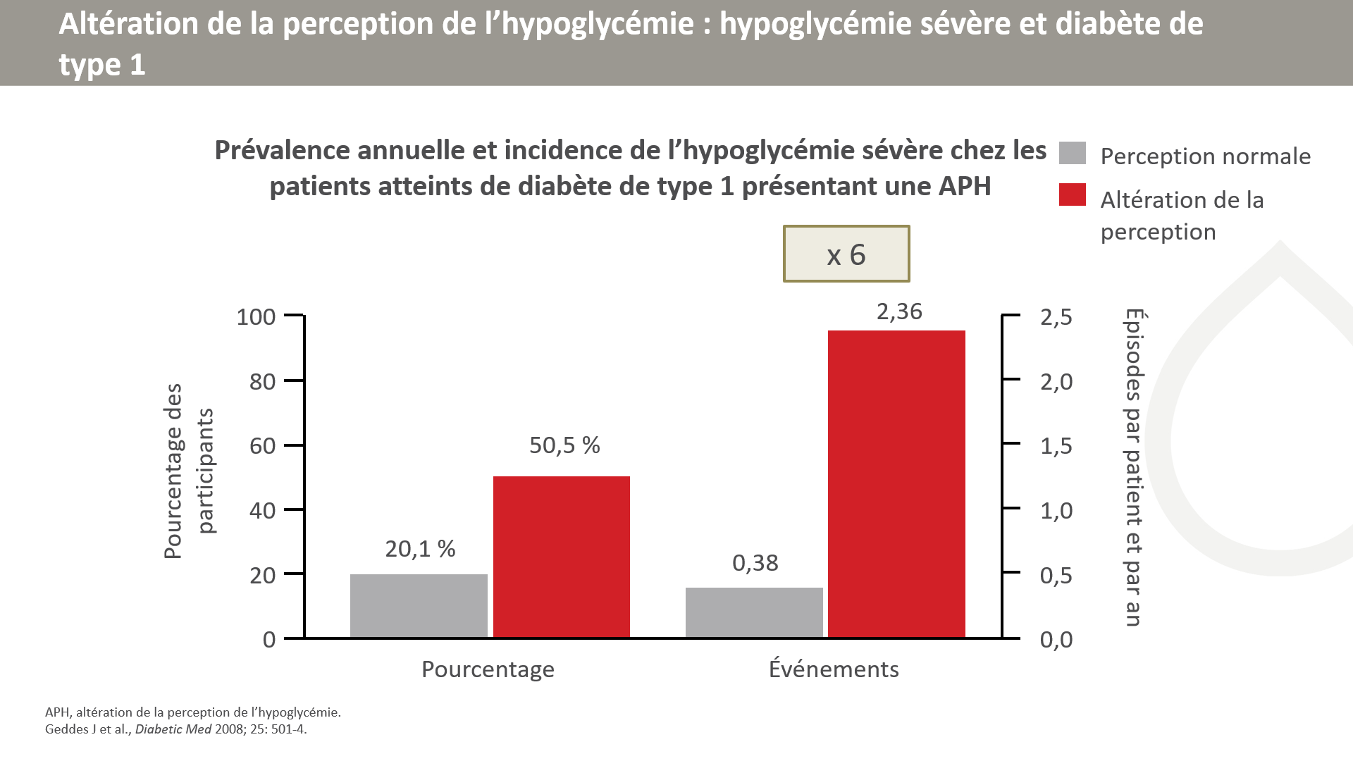
Notes:
518 personnes atteintes de diabète de type 1 ont été recrutées de façon aléatoire au cours d’une période de 2 ans. Les participants ont complété un questionnaire destiné à décrire leurs caractéristiques à l’inclusion, ainsi qu’une évaluation de l’état de leur perception au moyen de la méthode de Gold. Le nombre de crises d’hypoglycémie sévère qu’ils ont ressenties au cours de l’année précédente a été enregistré rétrospectivement

Slide 33
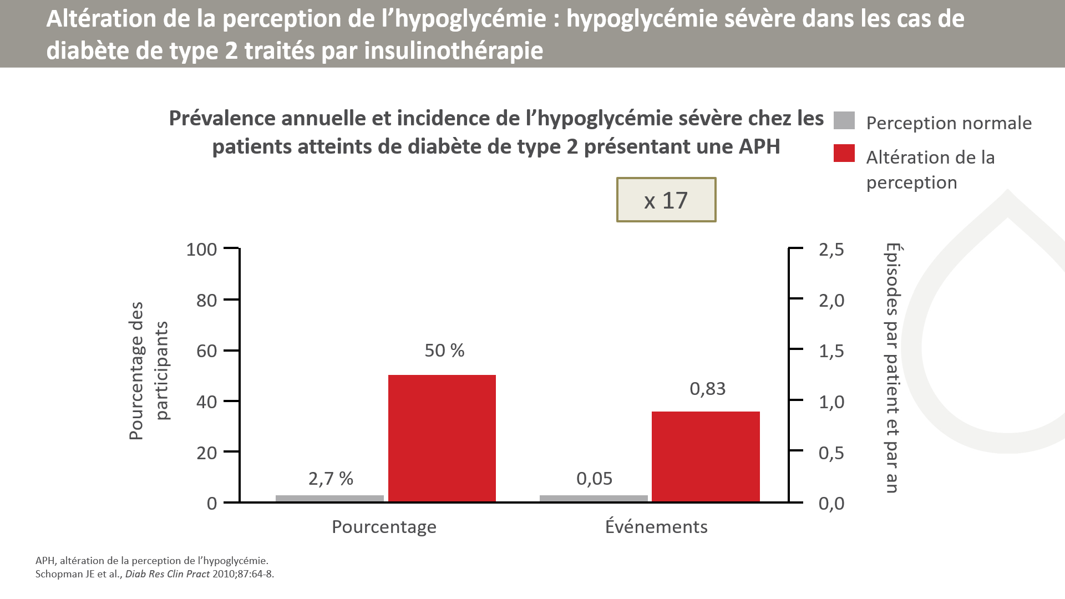
Notes:
Les données ont été recueillies auprès de 122 personnes atteintes de diabète de type 2 traitées par insulinothérapie. L’APH a été évaluée à l’aide du score de Gold. Une exposition antérieure à une hypoglycémie sévère (événements requérant une assistance extérieure) a été estimée rétrospectivement pour l’année précédant celle de l’étude.

Slide 34
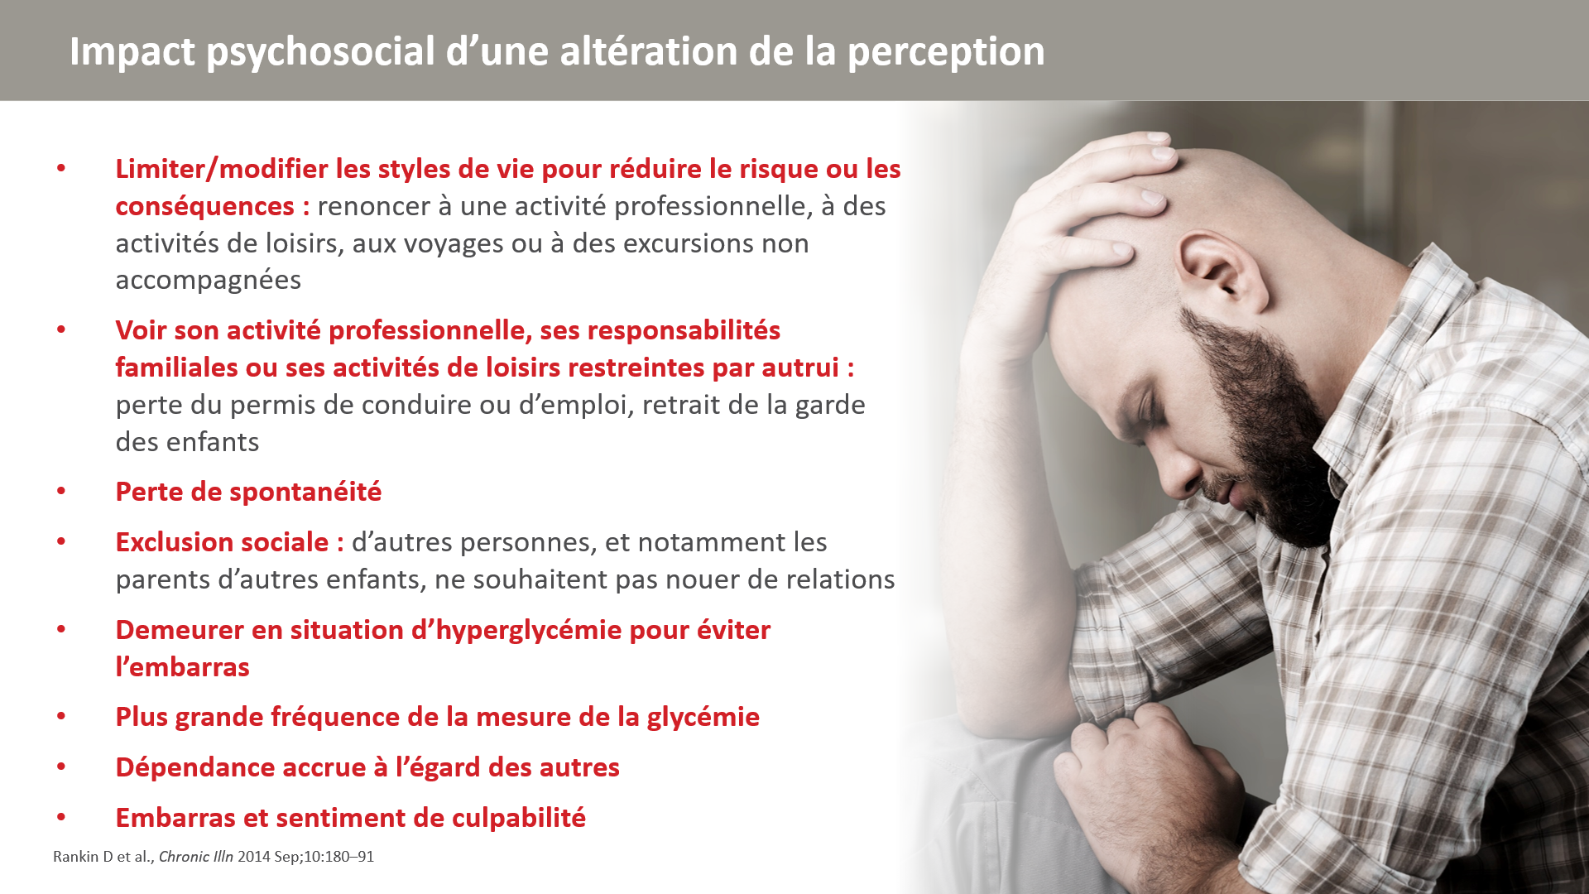
Notes:
Il peut être difficile de dissocier les effets d’une altération de la perception de l’hypoglycémie de ceux liés aux épisodes sévères.
Cette étude a concerné 38 personnes atteintes de diabète de type 1 dont le score de Gold était > 4, ayant présenté trois épisodes ou plus de glycémie < 3 mmol/l (54 mg/dl) sans détecter de symptômes au cours d’une période de 2 semaines de résultats de glycémie et au moins un épisode d’hypoglycémie sévère, celle-ci étant définie comme requérant l’assistance d’un tiers au cours des 2 dernières années.

Slide 35
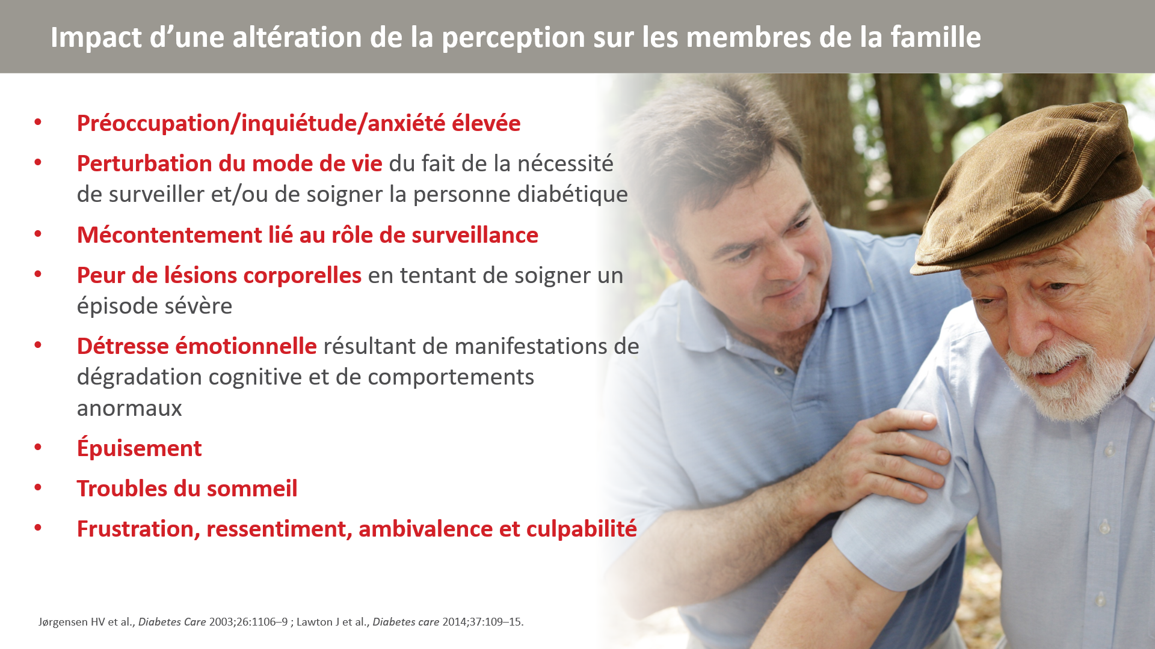
Notes:
Il est fréquemment difficile d’établir une distinction entre l’impact sur la famille d’une altération de la perception de l’hypoglycémie et les effets d’épisodes d’hypoglycémie sévère. Dans l’étude ci-dessus, les chercheurs se sont entretenus avec des parents de personnes recrutées pour une étude parce qu’ils étaient atteints de diabète de type 1 et qu’ils présentaient une altération de la perception avec un score de Gold ≥ 4.

Slide 36
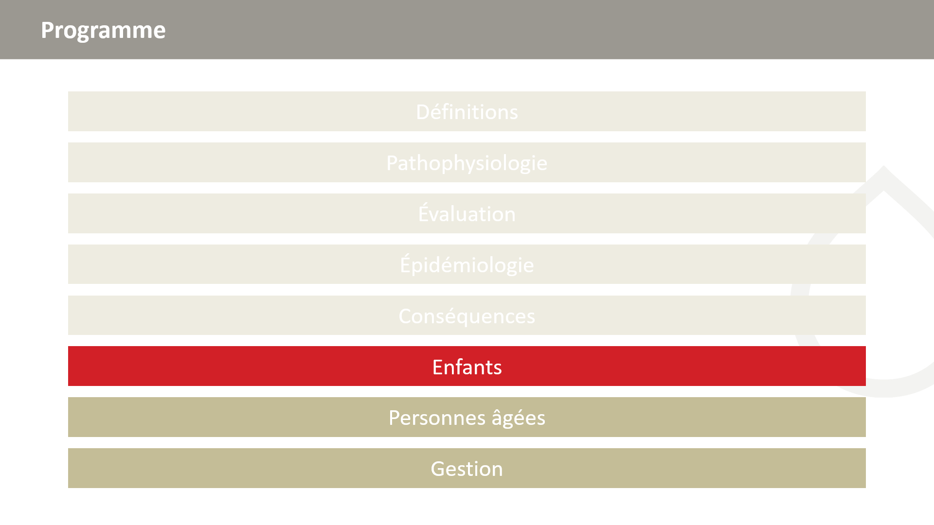

Slide 37
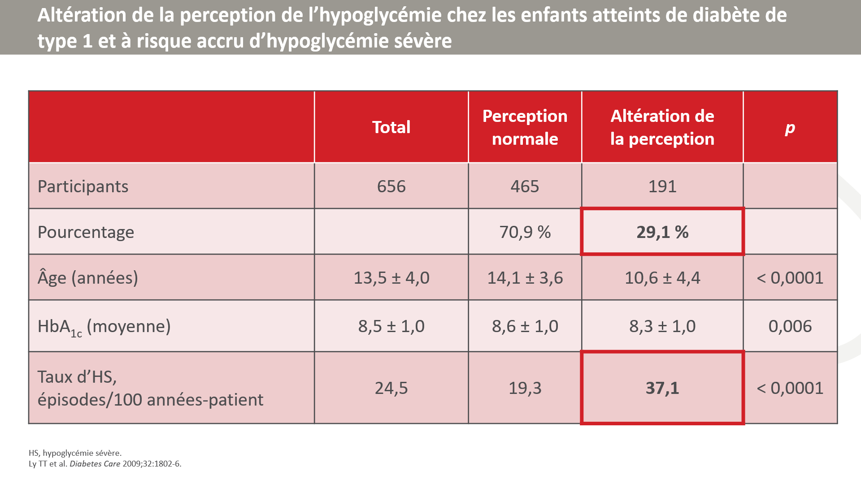
Notes:
37
L’incidence d’une APH chez les enfants atteints de diabète de type 1 en Australie occidentale a été déterminée par questionnaire dans le cadre d’une étude conduite par la Dr Patricia Gallego.
Les enfants et les adolescents atteints de diabète de type 1, âgés de 6 mois à 19 ans, dont la durée du diabète était d’au moins 6 mois, traités à la clinique pédiatrique du diabète du Princess Margaret Hospital, remplissaient les conditions requises pour prendre part à l’étude.
L’APH a été définie comme un score de Clarke ≥ 4.
L’incidence de l’insensibilité à l’hypoglycémie était très élevée, atteignant 29 % de cette population et de ce groupe. Le taux d’événements hypoglycémiques sévères était quasiment le double de celui des enfants dont la perception était normale.

Slide 38
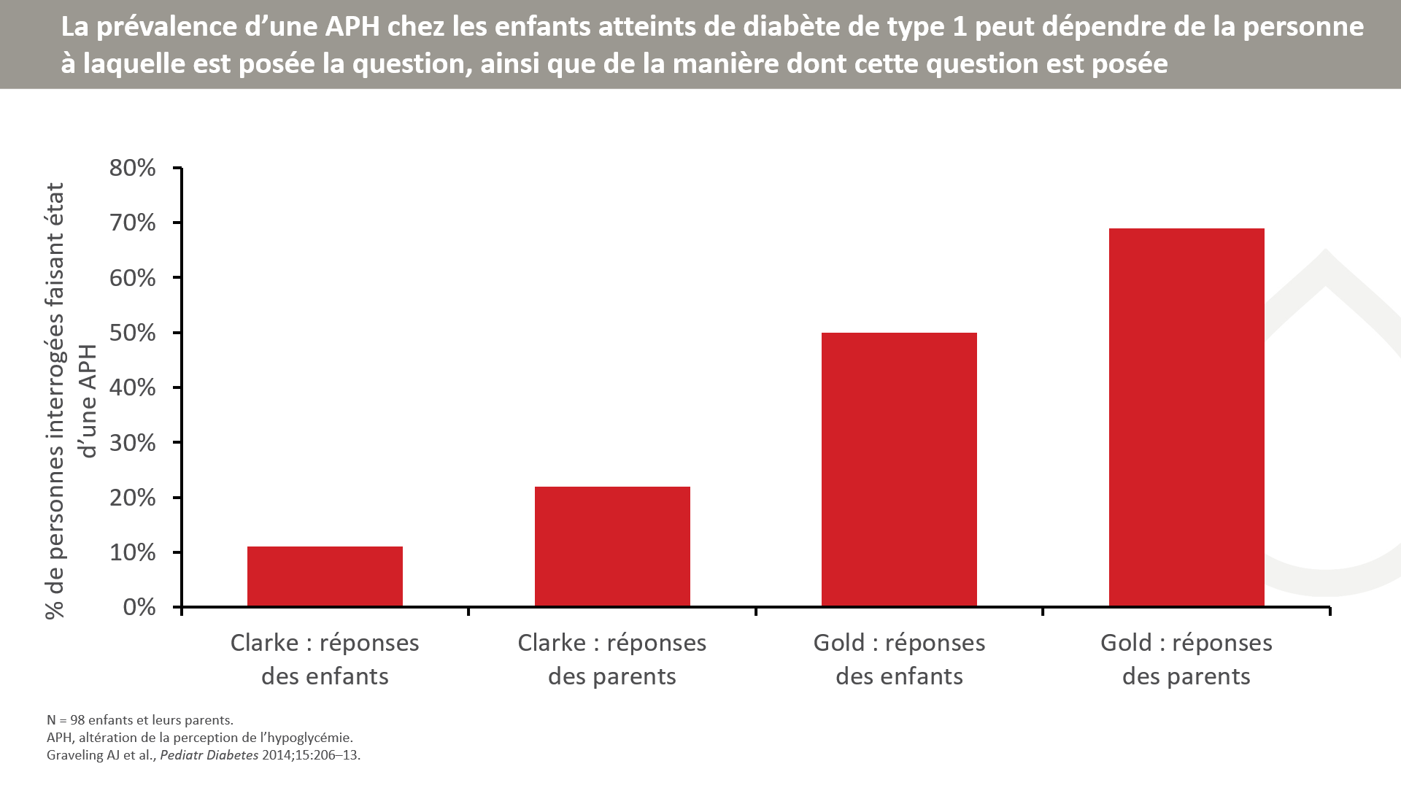
Notes:
Les questionnaires ont été complétés par 98 enfants atteints de diabète de type 1 (âge moyen de 10,6 ans) et leurs parents, et des données d’admission hospitalière pour l’année précédente ont été recueillies. La perception de l’hypoglycémie a été évaluée au moyen des systèmes de notation de Clarke ou de Gold. Durant 4 semaines, les participants ont procédé à des mesures de glycémie de routine et complété les questionnaires après chaque épisode d’hypoglycémie.
Le questionnaire de Gold conduit à conclure qu’une part plus importante des participants souffre d’une APH que le questionnaire de Clarke.

Slide 39
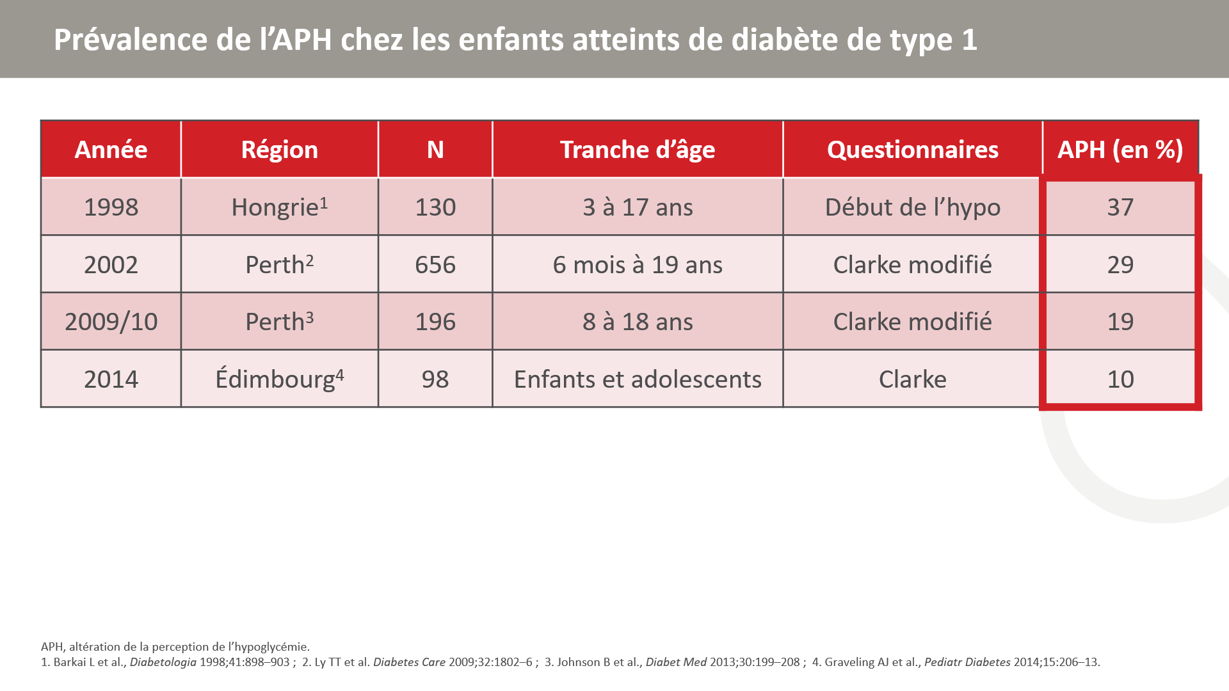

Slide 40
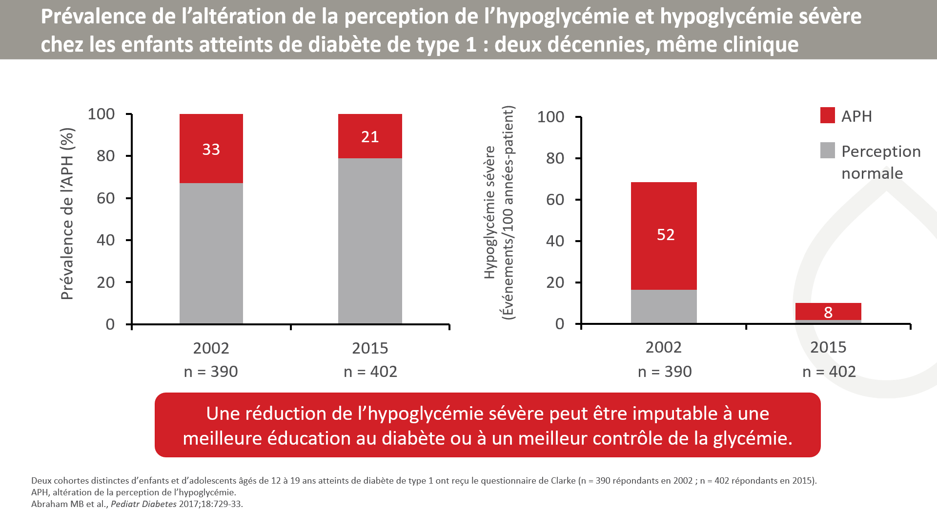
Notes:
La prévalence de l’APH était considérablement moindre pour la cohorte de 2015 par rapport à celle de 2002.
La réduction de l’hypoglycémie sévère peut être attribuée à une utilisation accrue d’analogues de l’insuline, aux thérapies par pompe à insuline, à une meilleure éducation au diabète ou à un meilleur contrôle de la glycémie

Slide 41
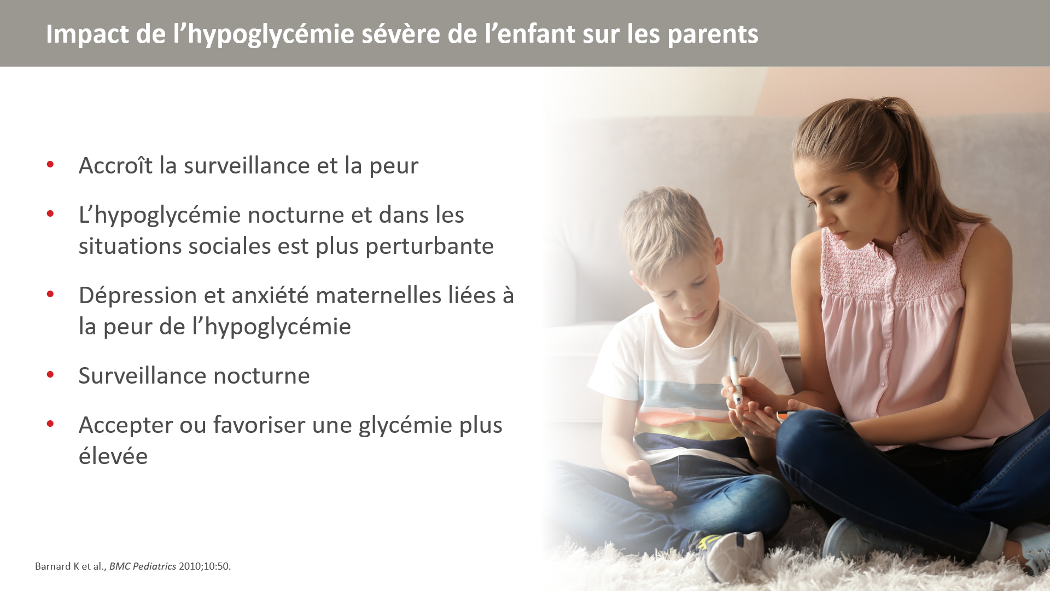
Notes:
L’hypoglycémie sévère de l’enfant a des conséquences sur ses parents et les personnes qui s’occupent de lui.

Slide 42
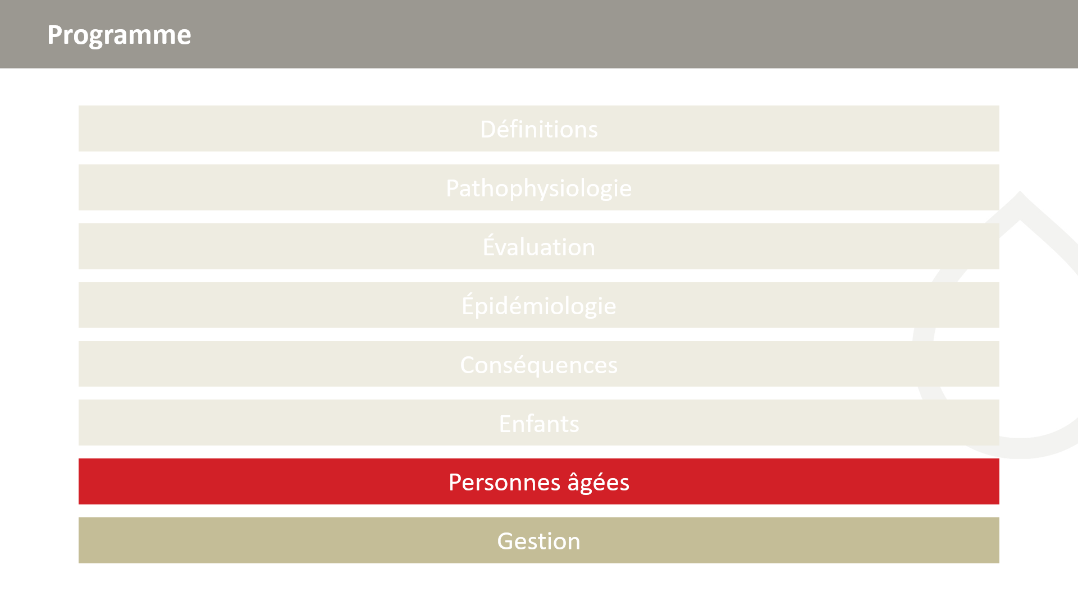

Slide 43
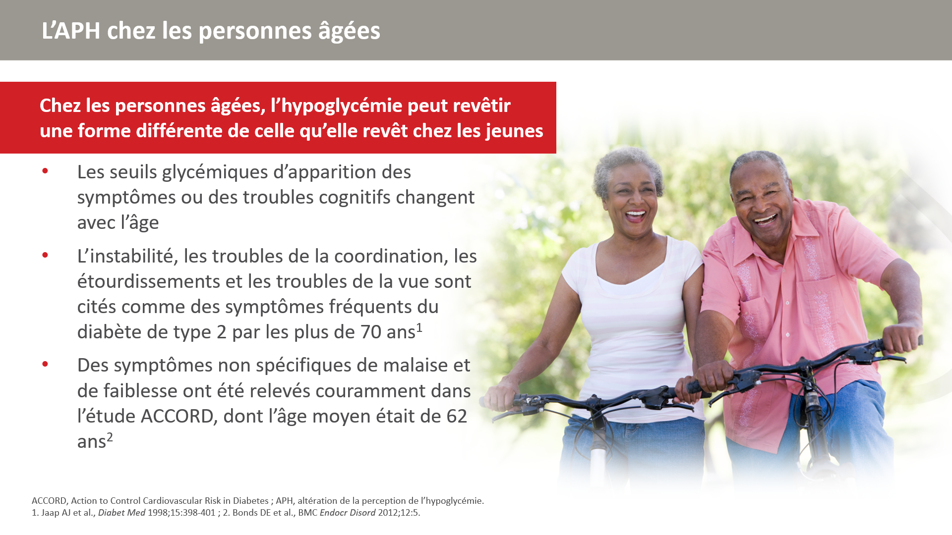
Notes:
Des études antérieures ont montré que les symptômes associés à l’hypoglycémie étaient courants chez les personnes âgées. En outre, les seuils glycémiques normaux pour la génération de symptômes ou de troubles cognitifs sont plus bas chez les personnes âgées que chez les jeunes.

Slide 44
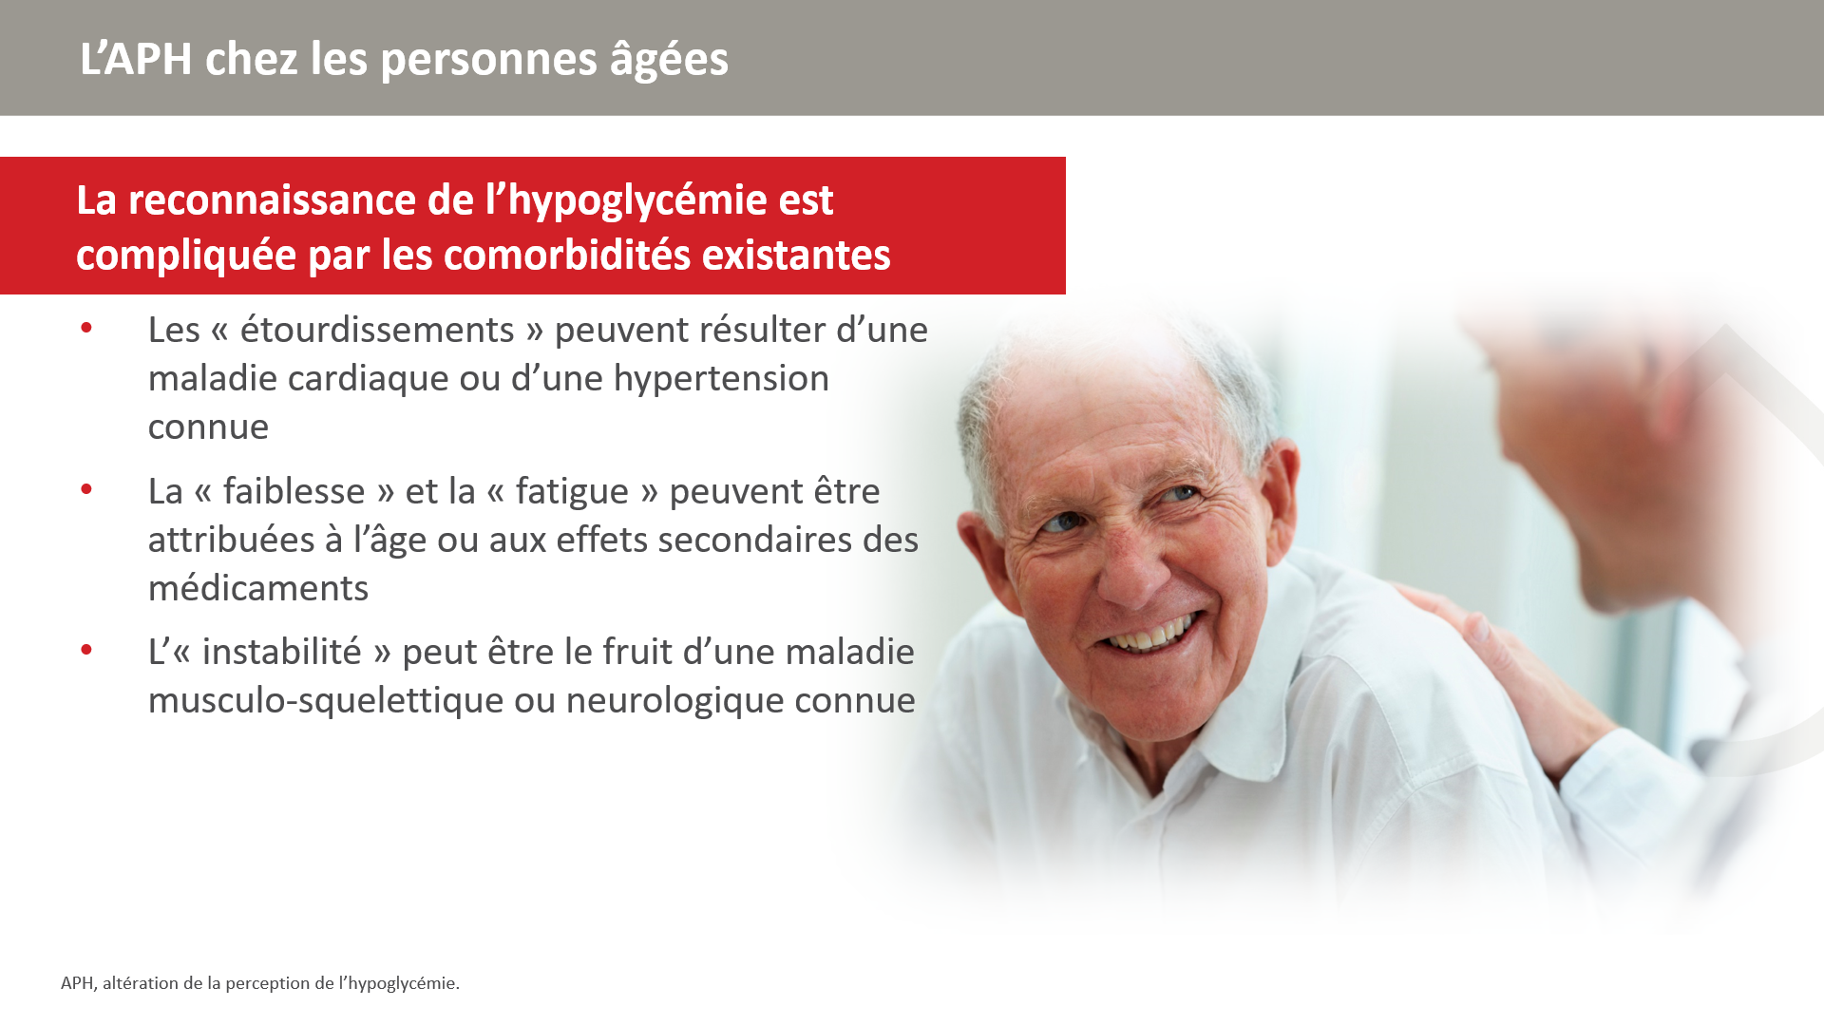
Notes:
Les comorbidités courantes dans la population âgée rendent plus difficile la reconnaissance de l’hypoglycémie dans cette population, car les symptômes sont en partie les mêmes.

Slide 45
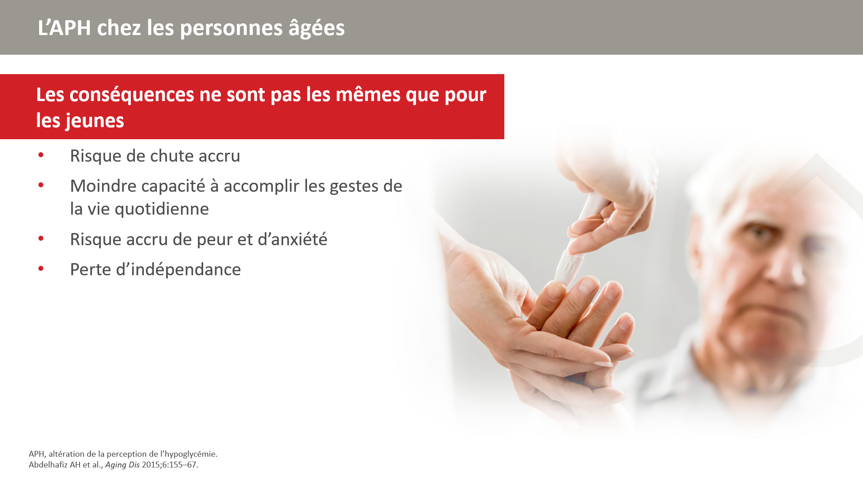
Notes:
Les conséquences de l’hypoglycémie pour la population âgée ne sont pas les mêmes que pour les jeunes.

Slide 46
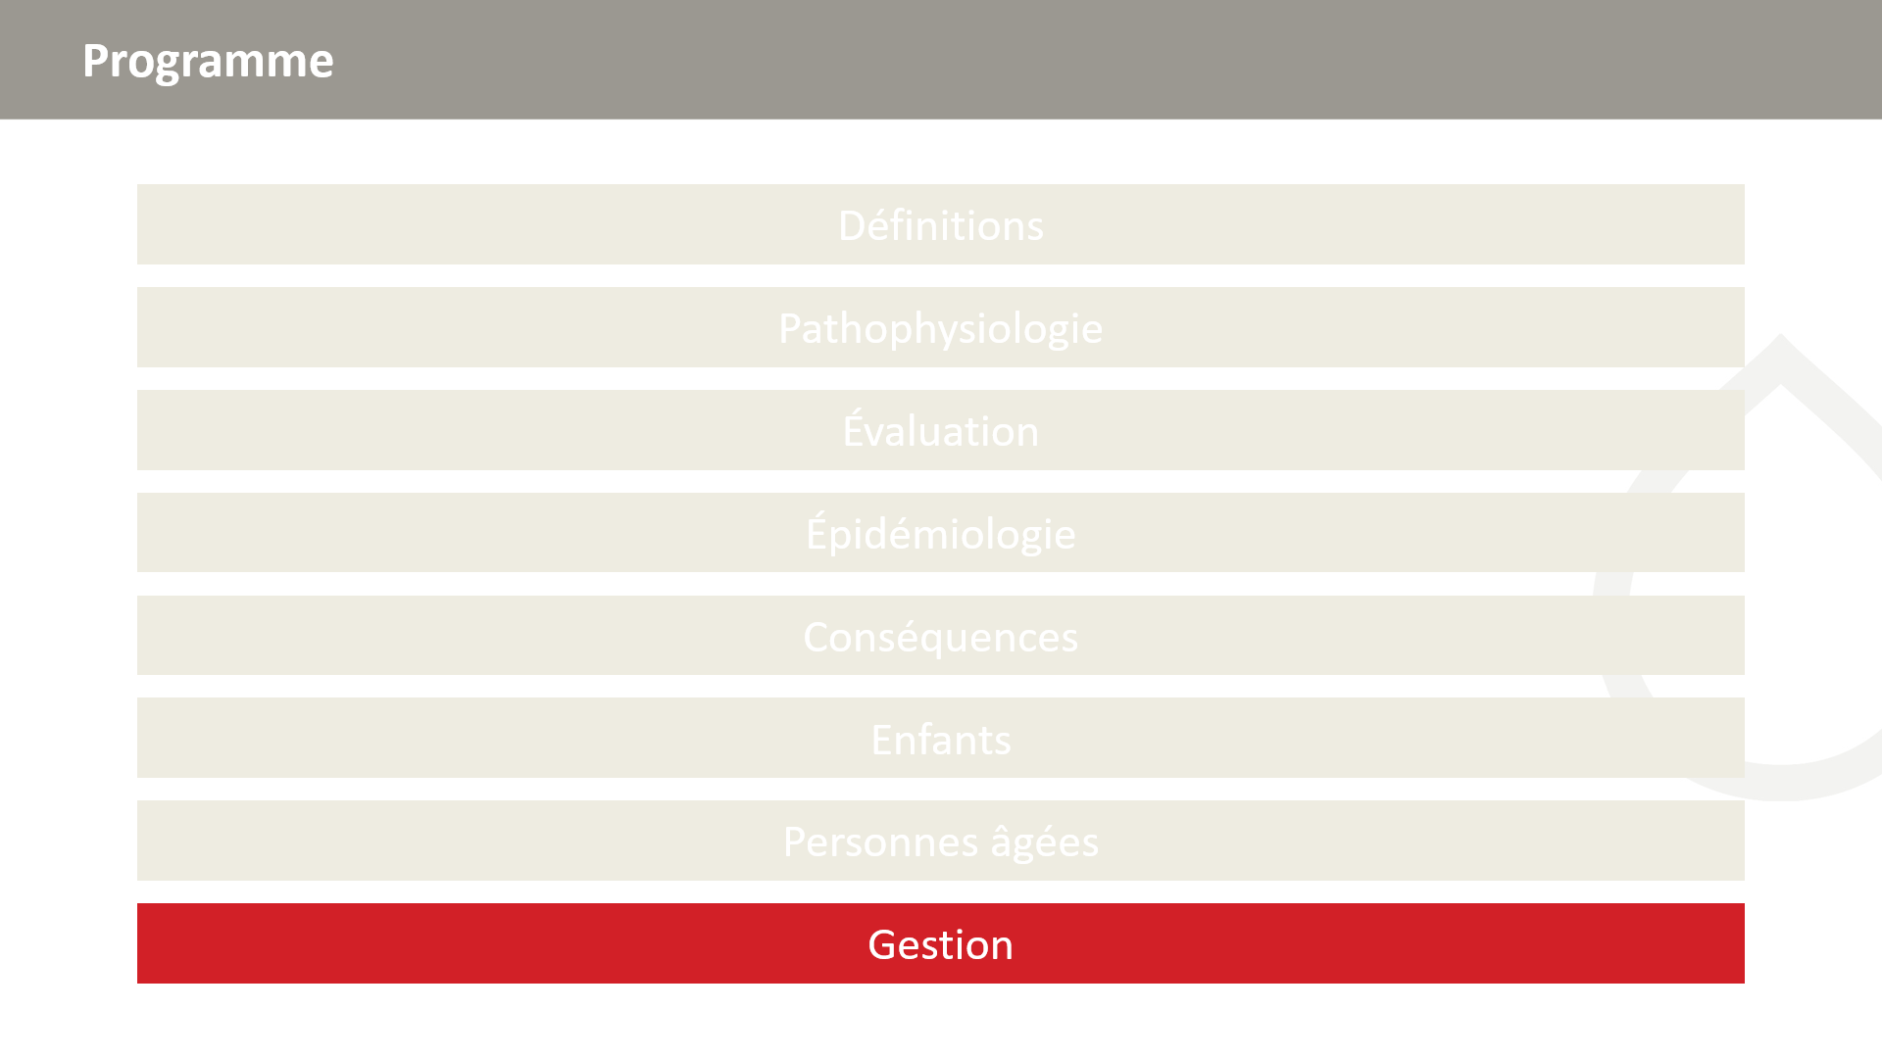

Slide 47
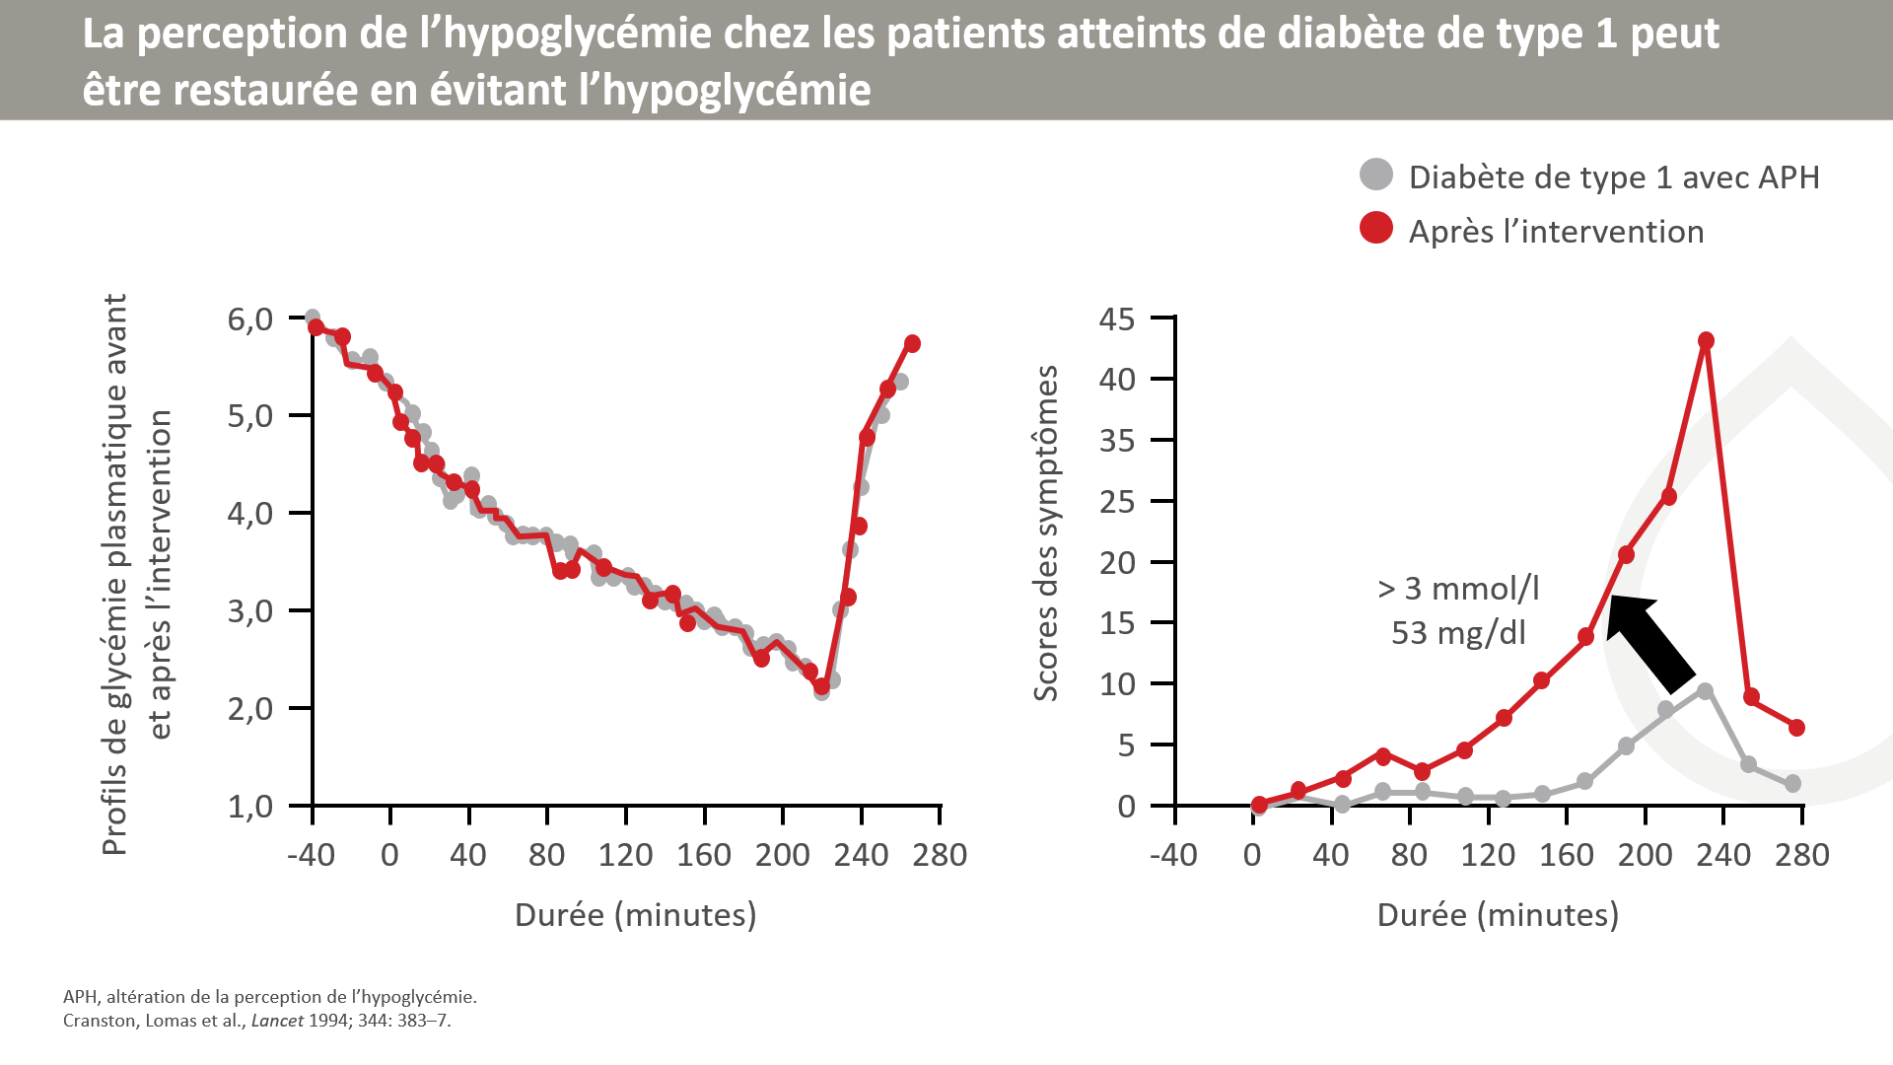
Notes:
Dans cette étude, les réponses à l’hypoglycémie provoquée dans un contexte expérimental (à gauche) ont été mesurées chez 12 personnes atteintes de diabète de type 1 et d’hypoglycémie sévère récurrente avant et après l’évitement de l’exposition à une glycémie plasmatique mesurée à moins de 3 mmol/l durant au moins 3 semaines. Globalement, les réponses induites par l’adrénaline et les symptômes ont été restaurées. Six personnes étaient atteintes d’un diabète de type 1 traité de manière intensive et six autres connaissaient une hypoglycémie problématique dans le cadre d’une autogestion du diabète généralement plus souple, mais toutes ont connu une amélioration. En dehors du contexte de la recherche, tous les participants n’ont pas été à même de conserver cette perception, recouvrée par des ajustements des doses d’insuline gérés par l’investigateur au cours de l’essai. Cette étude a été conduite au cours de la période pré-DAFNE au Royaume-Uni.

Slide 48
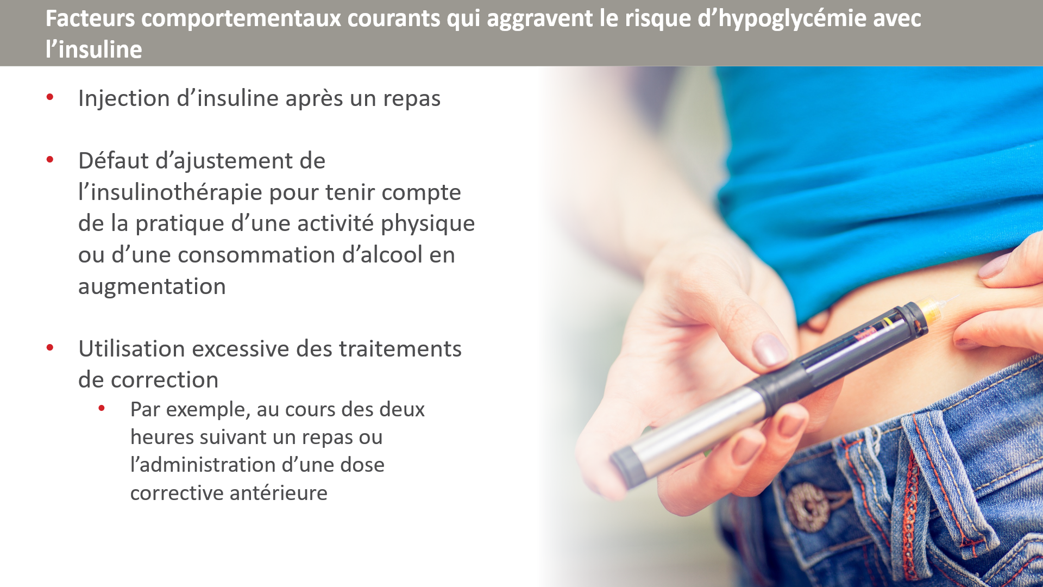
Notes:
Une bonne gestion est requise pour atteindre un juste équilibre entre l’évitement de l’hypoglycémie et le risque de futurs épisodes. Des techniques de gestion inadaptée peuvent avoir pour conséquence un risque accru d’hypoglycémie.

Slide 49
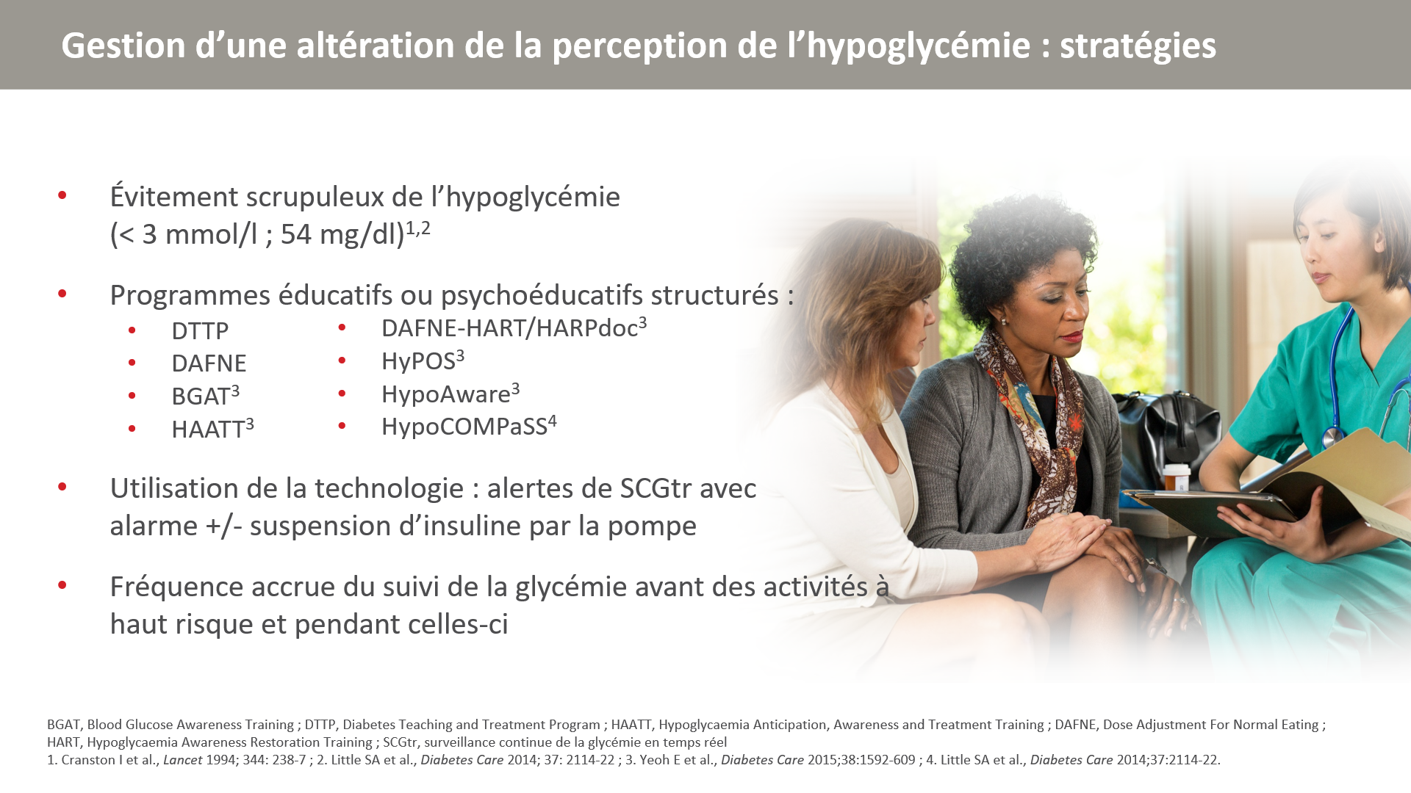
Notes:
Diverses stratégies peuvent être utilisées pour gérer l’APH, ainsi que l’hypoglycémie. De fréquents épisodes d’hypoglycémie sont associés à une APH. L’inversion ou l’évitement de l’hypoglycémie peuvent ainsi réduire l’APH.
Les programmes éducatifs (notamment ceux énumérés) peuvent également améliorer l’APH.
Il est possible de recourir à un suivi attentif de la glycémie, en particulier au cours d’activités à haut risque, et de l’intensifier en employant des technologies telles que la SCG.

Slide 50
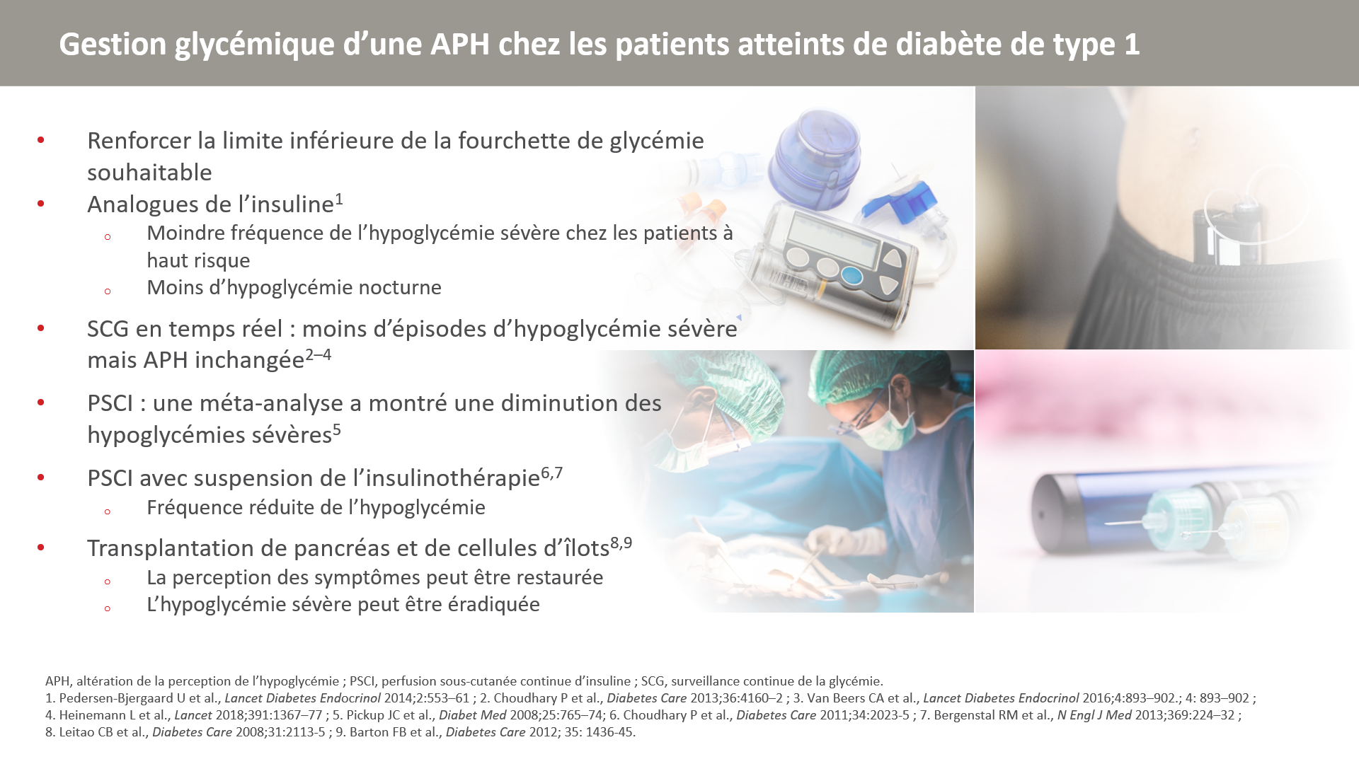

Slide 51


Slide 52


Slide 53


Slide 54

Notes:
Tous les participants ont porté un système de SCGtr masqué durant 28 jours et ont été répartis de manière aléatoire durant 26 semaines entre le groupe SCGtr non masqué et le groupe de contrôle (poursuite de l’ASG)
Une randomisation en bloc avec affectation 1/1 a été effectuée au niveau central, le site de l’étude étant la variable de stratification
Le masquage des participants et des sites de l’étude n’a pas été possible. Les participants du groupe de contrôle ont porté un système de SCGtr masqué au cours de la phase de suivi (semaines 22-26).
149 participants ont été affectés par randomisation (n = 74 au groupe de contrôle ; n = 75 au groupe SCGtr), et 141 sont allés jusqu’au bout de la phase de suivi (n = 66 au groupe de contrôle, n = 75 au groupe SCGtr)
54

Slide 55

Notes:
Le nombre moyen d’événements hypoglycémiques par tranche de 28 jours parmi les participants du groupe SCGtr a été ramené de 10,8 (ET 10,0) à 3,5 (4,7)
Les réductions parmi les participants affectés au groupe de contrôle ont été négligeables [de 14,4 (12,4) à 13,7 (11,6)]
L’incidence des événements hypoglycémiques a diminué de 72 % chez les participants au groupe SCGtr (ratio des taux d’incidence de 0,28 [IC à 95 % 0,20–0,39], p < 0,0001

Slide 56

Notes:
Les patients ont été affectés par randomisation à 16 semaines de SCG suivies de 12 semaines d’élimination et de 16 semaines d’ASG, ou à 16 semaines d’ASG suivies de 12 semaines d’élimination et de 16 semaines de SCG (la phase d’ASG constituant le contrôle).
56

Slide 57

Notes:
Durant la phase de SCG, les patients utilisaient un système de SCG en temps réel composé d’un système Paradigm Veo équipé d’un transmetteur MiniLink et d’un capteur de glucose Enlite (Medtronic, CA, États-Unis).
Durant la phase d’ASG, les patients étaient équipés d’un dispositif de SCG masqué, composé d’un moniteur de surveillance continue de la glycémie iPro 2 et d’un capteur de glucose Enlite, qui n’affichait pas les valeurs de glucose en temps réel.
Ni le nombre de mesures d’ASG par jour, ni les systèmes d’ASG n’étaient standardisés pour tous les patients, afin de reproduire les conditions de vie réelle.

Slide 58


